Slide 1
ODS6: Assegurar a disponibilidade e gestão sustentável da água e saneamento para todos.
Elaborada por
Adriana Angélica Rosa Vatheric Isenburg
Apresentação:
Marco Antônio dos Santos

Slide 2
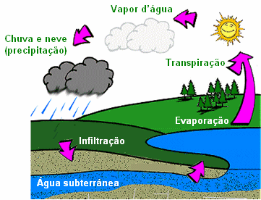
Ciclo da Água
Fonte: www.sobiologia.com.br

Slide 3
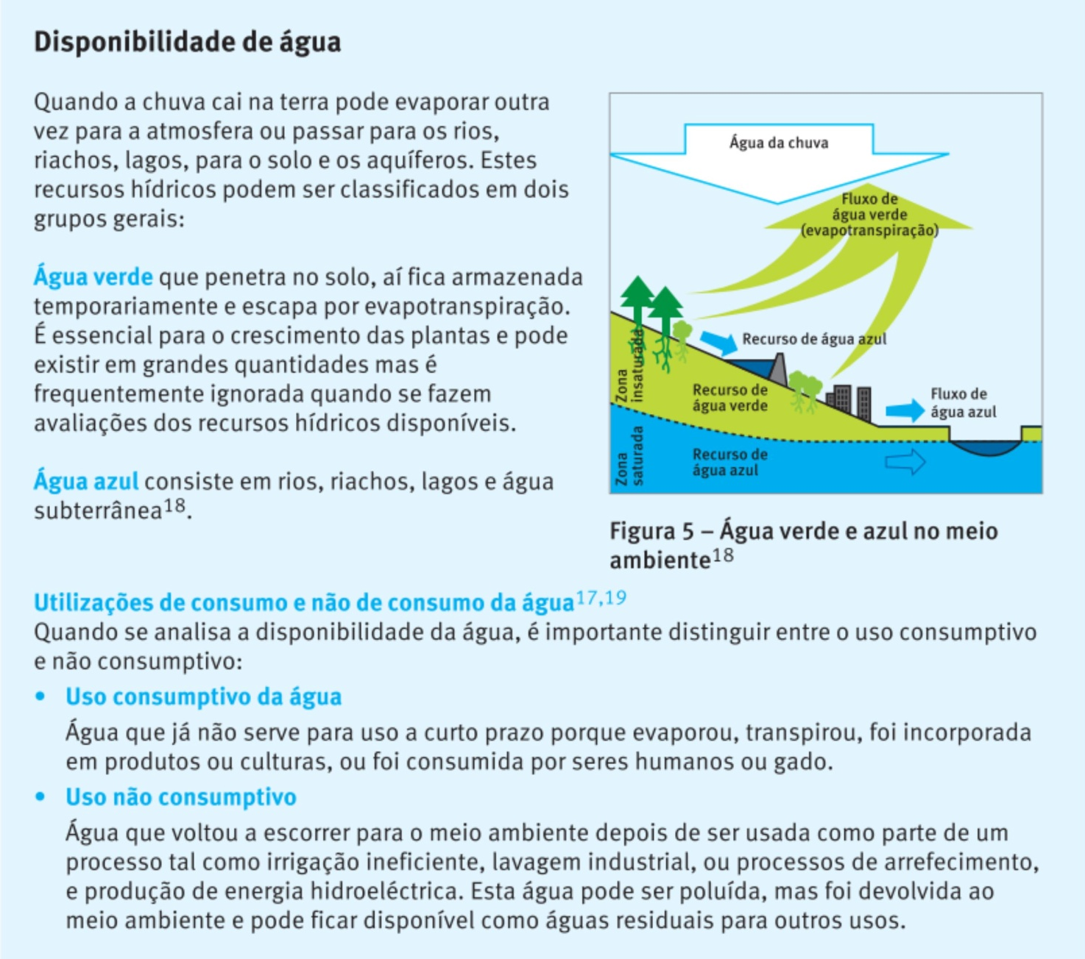

Slide 4
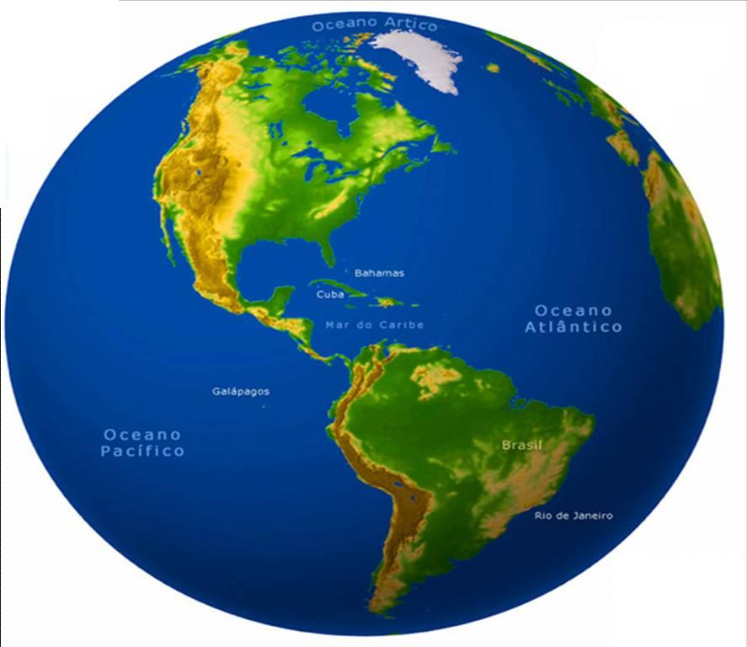
A Água e o Planeta Terra
70% da superfície da Terra é ocupada por água
97,5% da água do ciclo hidrológico
estão contidos nos mares, oceanos
e lagos salgados (Ecossistemas
marinhos: oceanos; estuários;
mangues e recifes)
2,5% da água do ciclo hidrológico
são de água doce (Ecossistemas
de água doce: lagos; charcos;
Pântanos; rios e riachos)
Fonte: A Gestão de Recursos Hídricos no Brasil – ANA

Slide 5
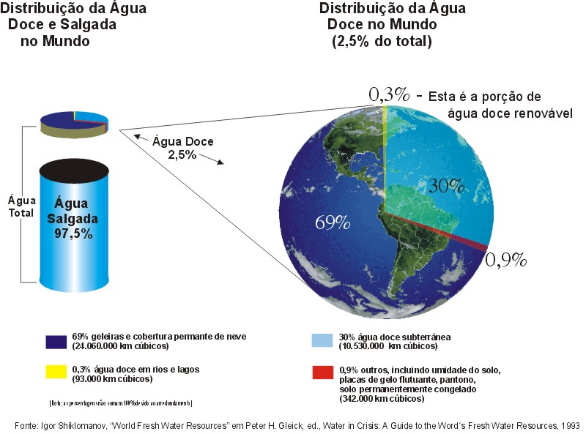
Água no Mundo
Local | Volume (1.000 km³) | Total de Água (%)
 |  | Água Total | Água Doce
Oceano | 1.338.000 | 96,54
Água Subterrânea | 23.400
Doce | 10.530 | 0,76 | 30,06
Salina | 12.870 | 0,93
Solo | 16,5 | 0,001 | 0,05
Calotas Polares | 24.023,5 | 1,73 | 68,58
Gelo e Neve | 340,6 | 0,02 | 0,97
Lagos | 176,4
Doce | 91 | 0,007 | 0,26
Salina | 85,4 | 0,006
Pântanos | 11,47 | 0,0008 | 0,03
Rios | 2,12 | 0,0002 | 0,006
Seres Vivos | 1,12 | 0,0001 | 0,003
Atmosfera | 12,9 | 0,0009 | 0,037
Total Água | 1.385.984,61 | 100
Total Água Doce | 35.029,21 | 2,53 | 100
2,5%
Água
Doce
0,3% disponível em
rios e lagos
0,1%
Fonte: www.ana.gov.br

Slide 6
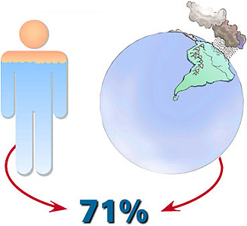

Água no Mundo
A maior parte do corpo humano é feita de água, assim como em todos os seres vivos: é o maior elemento em quantidade nas células e no sangue dos animais e também na seiva das plantas.
Fonte: www.ana.gov.br

Slide 7
Distribuição da Água Doce nos Continentes
DISTRIBUIÇÃO DE ÁGUA DOCE SUPERFICIAL NOS CONTINENTES
Oceania
10,30%
África
10,00%
Europa
7,00%
Ásia
31,60%
Brasil
13,70%
América do Sul
41,10%
Fonte: www.ana.gov.br

Slide 8
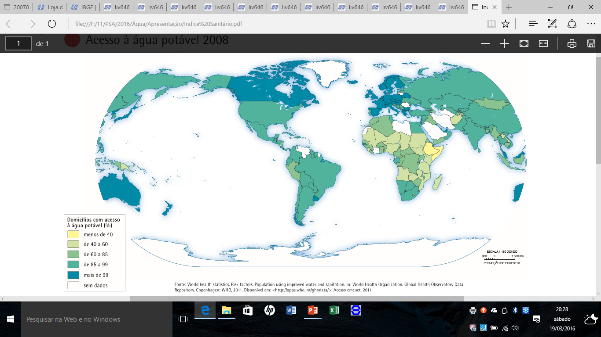
Domicílios com acesso a água potável (%)
768 milhões de pessoas no mundo não tem acesso a fonte segura de água (ONU, 2014)
Fonte: Atlas Geográfico Escolar – IBGE, 2012

Slide 9
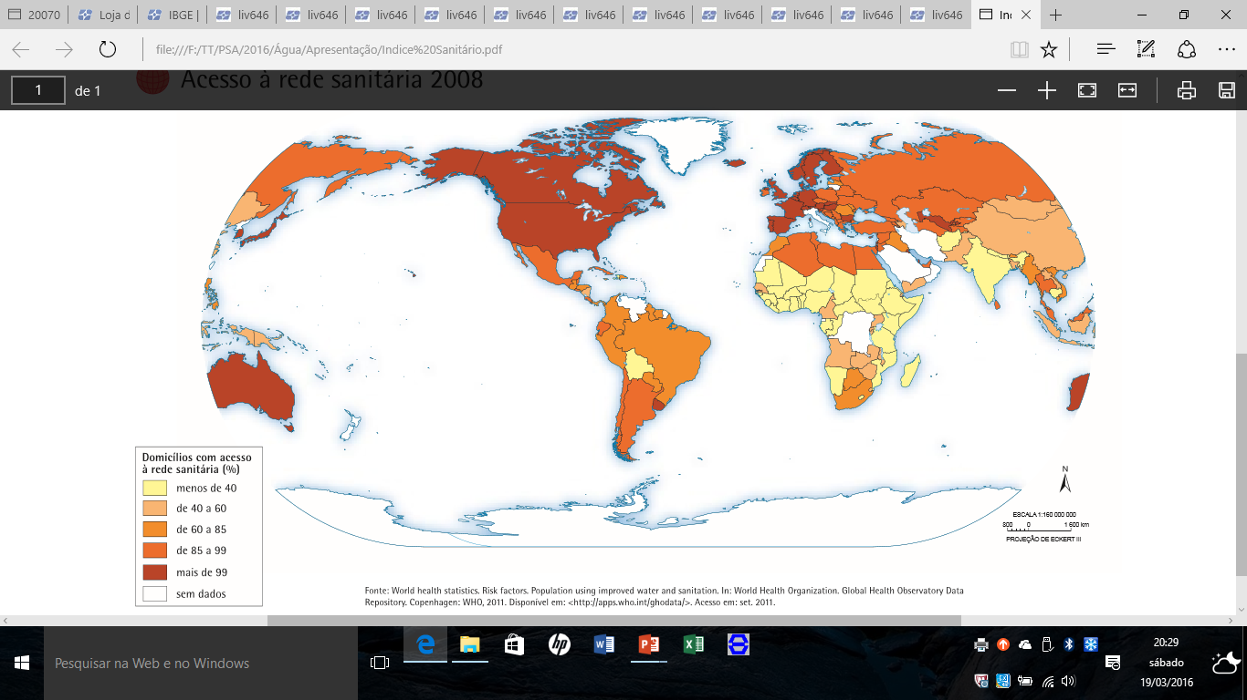
Domicílios com acesso a rede sanitária (%)
2,5 bilhões de pessoas no mundo não tem acesso a saneamento básico adequado (ONU, 2014)
Fonte: Atlas Geográfico Escolar – IBGE, 2012

Slide 10
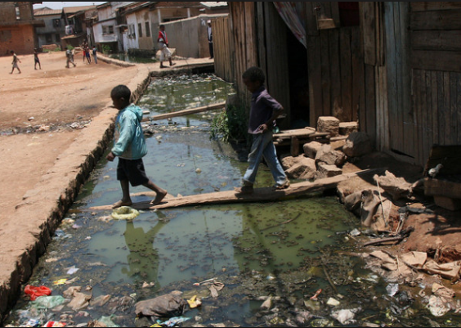

A falta de saneamento básico mata milhões de pessoas no mundo, especialmente crianças pobres
2,5 bilhões de pessoas sem saneamento adequado
3,5 milhões de mortes ano; 1,5 milhão crianças de 0 a 5 anos
(Organização Mundial da Saúde (OMS))

Slide 11
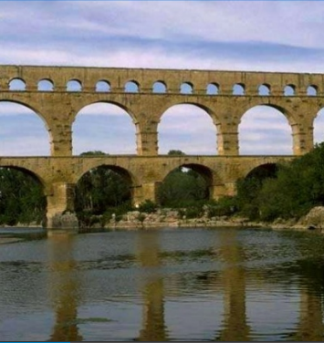
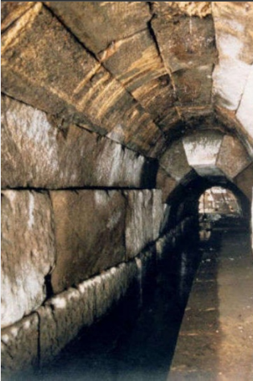
Os Romanos já sabiam a importância de beber água boa e de tirar os esgotos das cidades
Aquedutos romanos
Canaleta de esgotos
Notes:
11

Slide 12

O saneamento básico no Brasil não condiz com o país que é a 8ª. economia do mundo
35
milhões de brasileiros não
tem acesso à água tratada
(SNIS 2014)

Slide 13
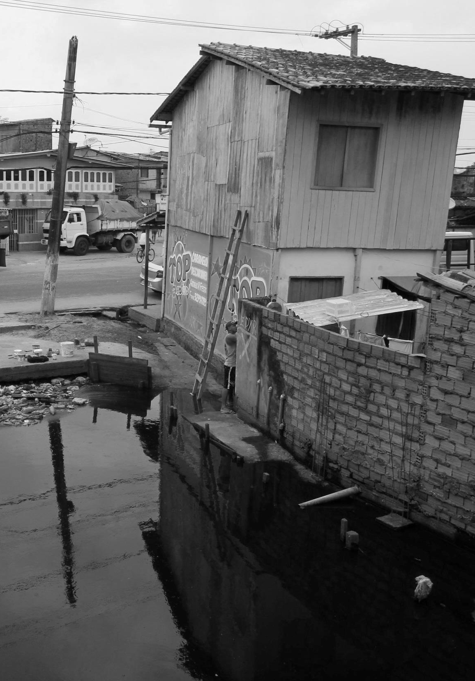
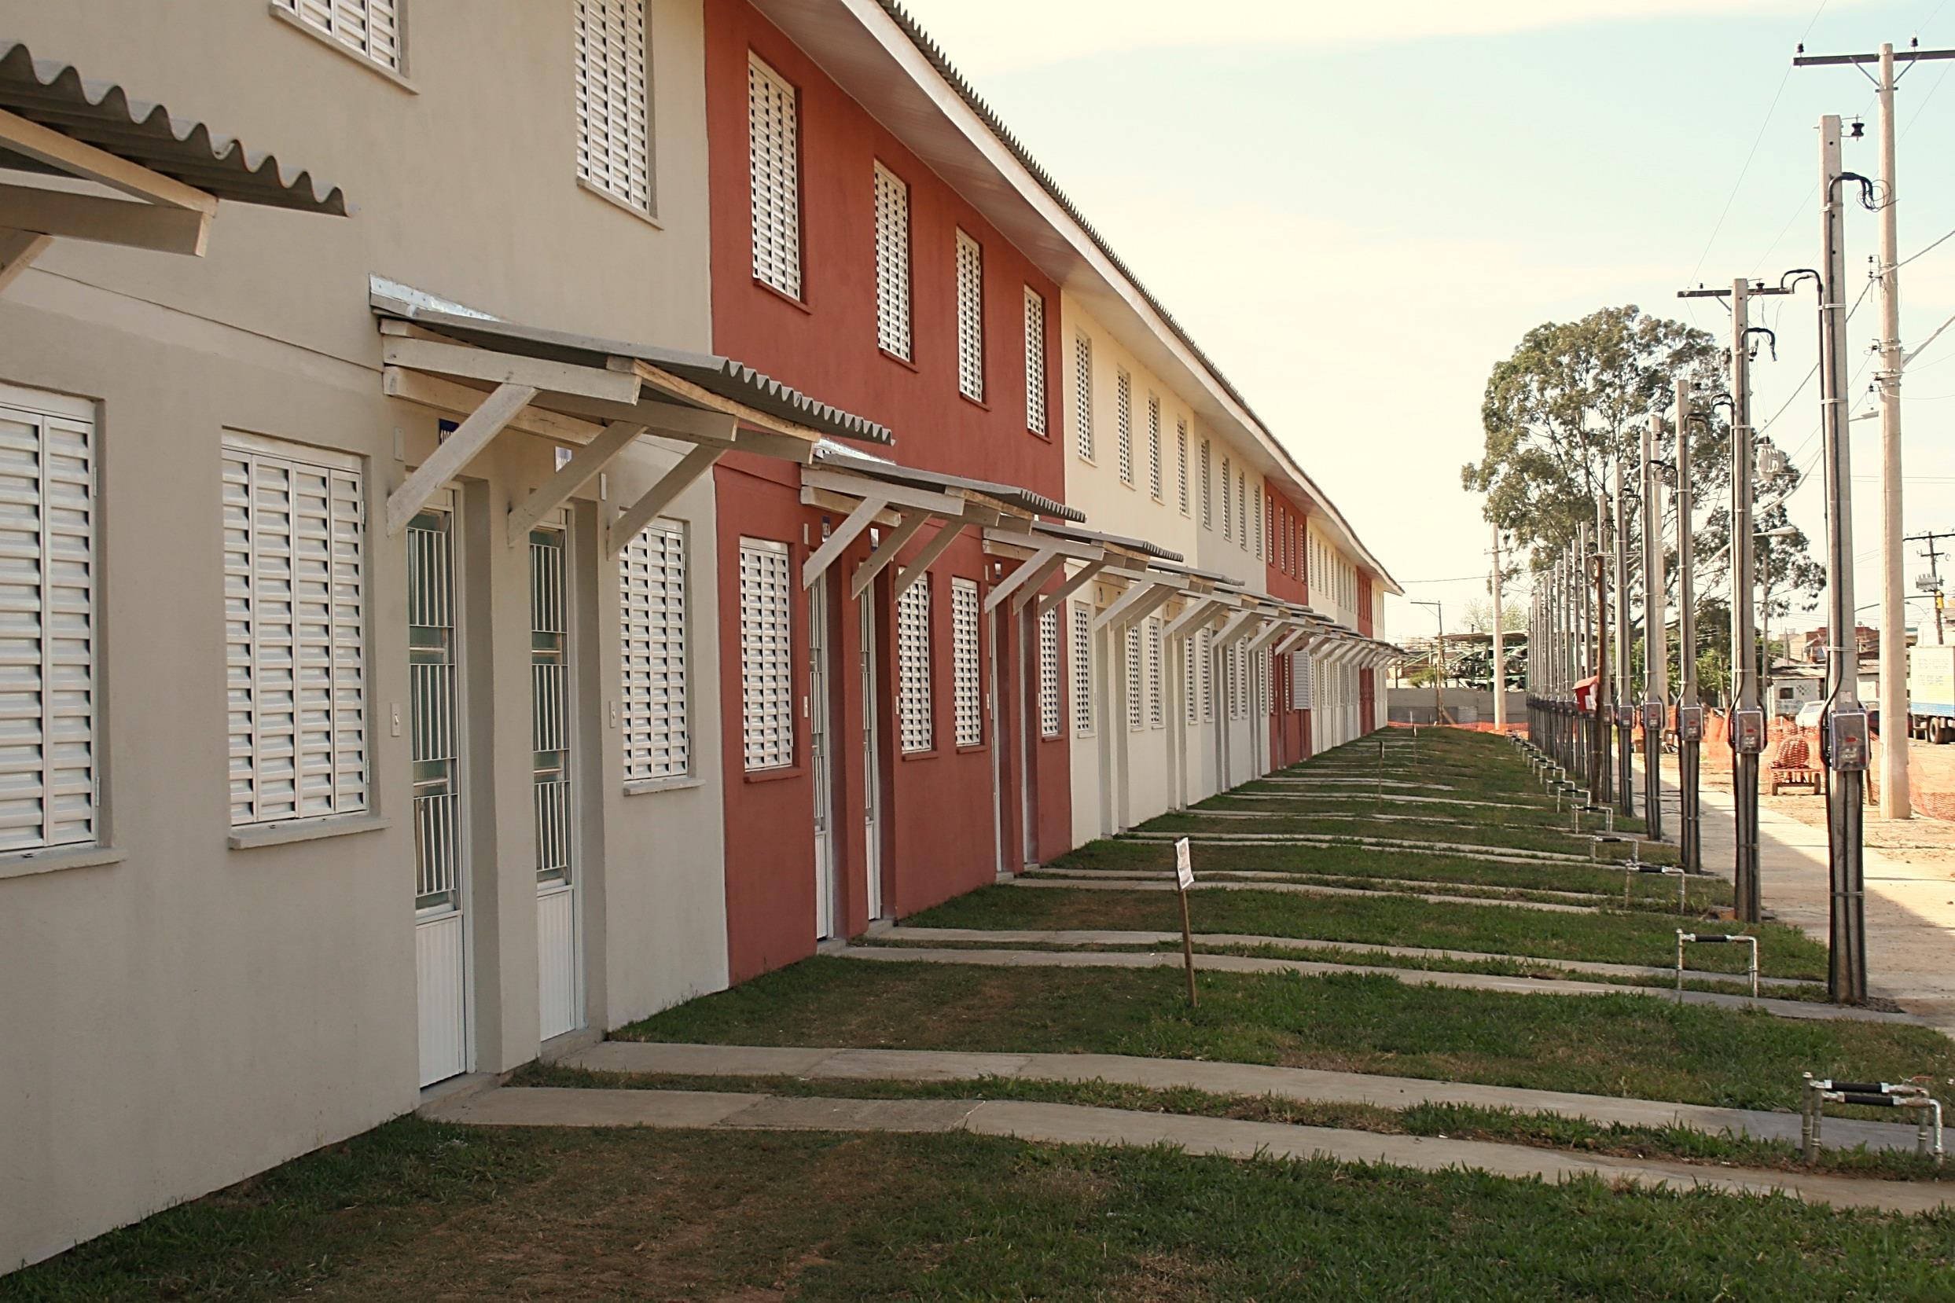

50%
+
da população não
possui coleta de esgoto
(SNIS 2014)

Slide 14
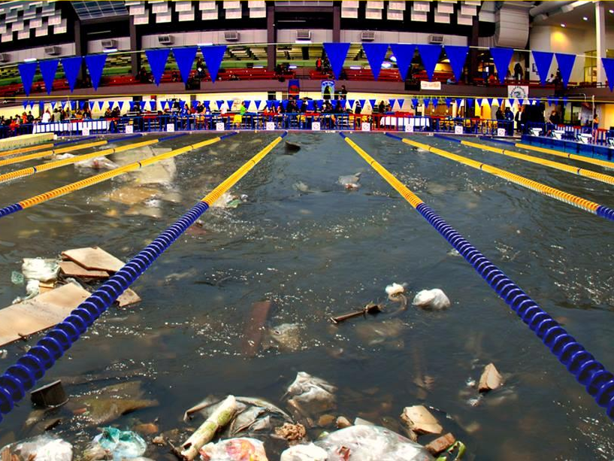
No Brasil é como se 5.000 piscinas olímpicas de esgotos fossem despejadas na natureza diariamente
Somente
40%
dos esgotos
são tratados
(SNIS 2014)

Slide 15
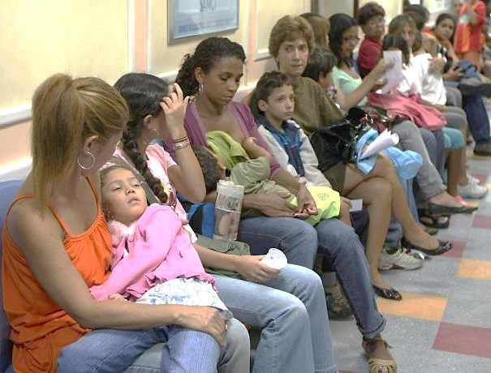
407
mil internados
por diarreia e doenças da falta de
Saneamento
em 2013
(IBGE)
53%
dos casos
são crianças
de 0 a 5 anos
Falta de Saneamento: um problema de saúde pública
(“Esgotamento Sanitário Inadequado e Impactos na Saúde da População” - Trata Brasil -2013)
Notes:
15

Slide 16
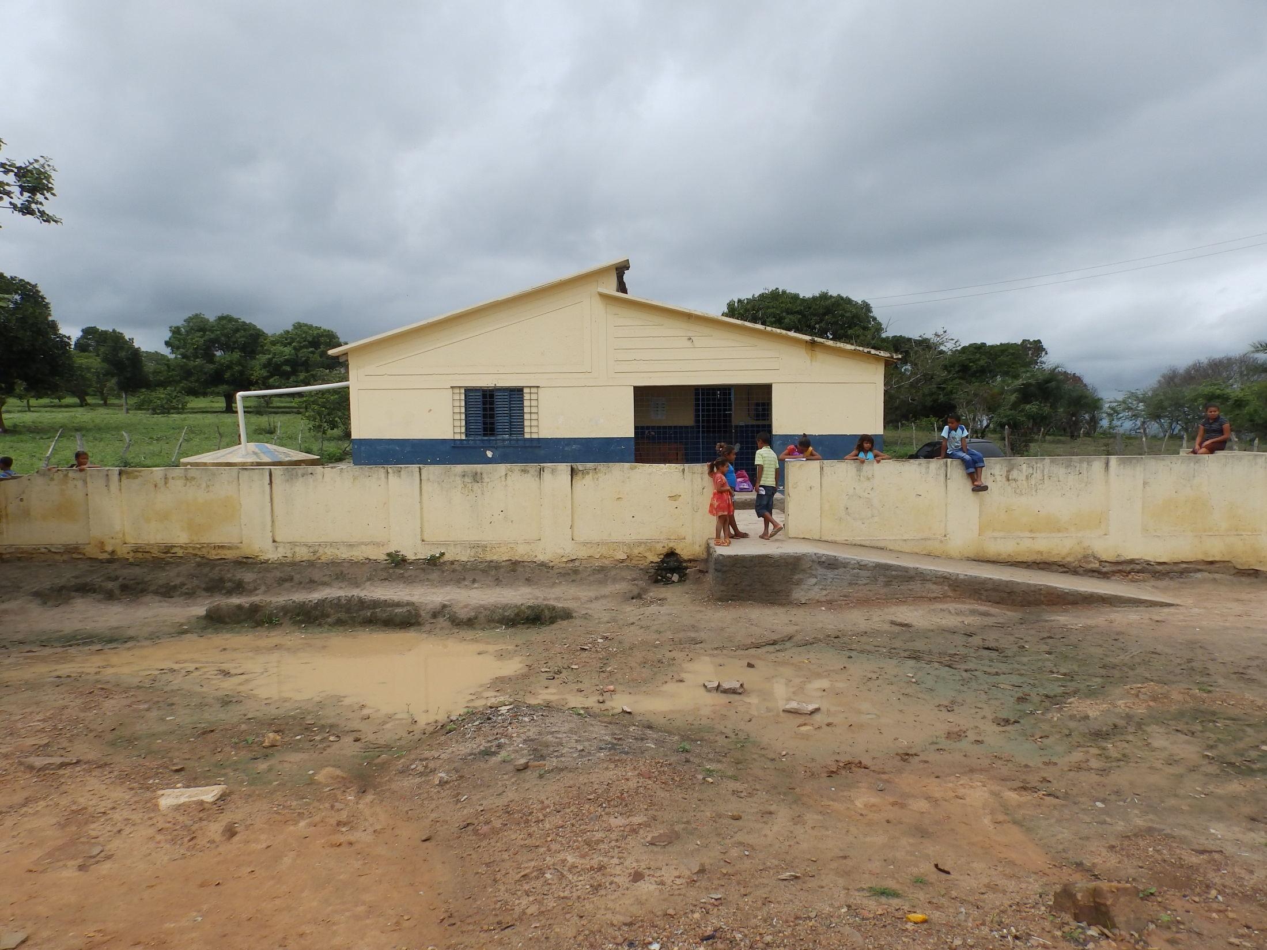

Já temos mais escolas com Internet do que com coleta de esgotos
53%
das escolas NÃO possuem coleta
de esgotos
94%
das escolas do
país possuem energia elétrica
61%
das escolas já
possuem Internet
(Qedu 2014)
Notes:
16

Slide 17
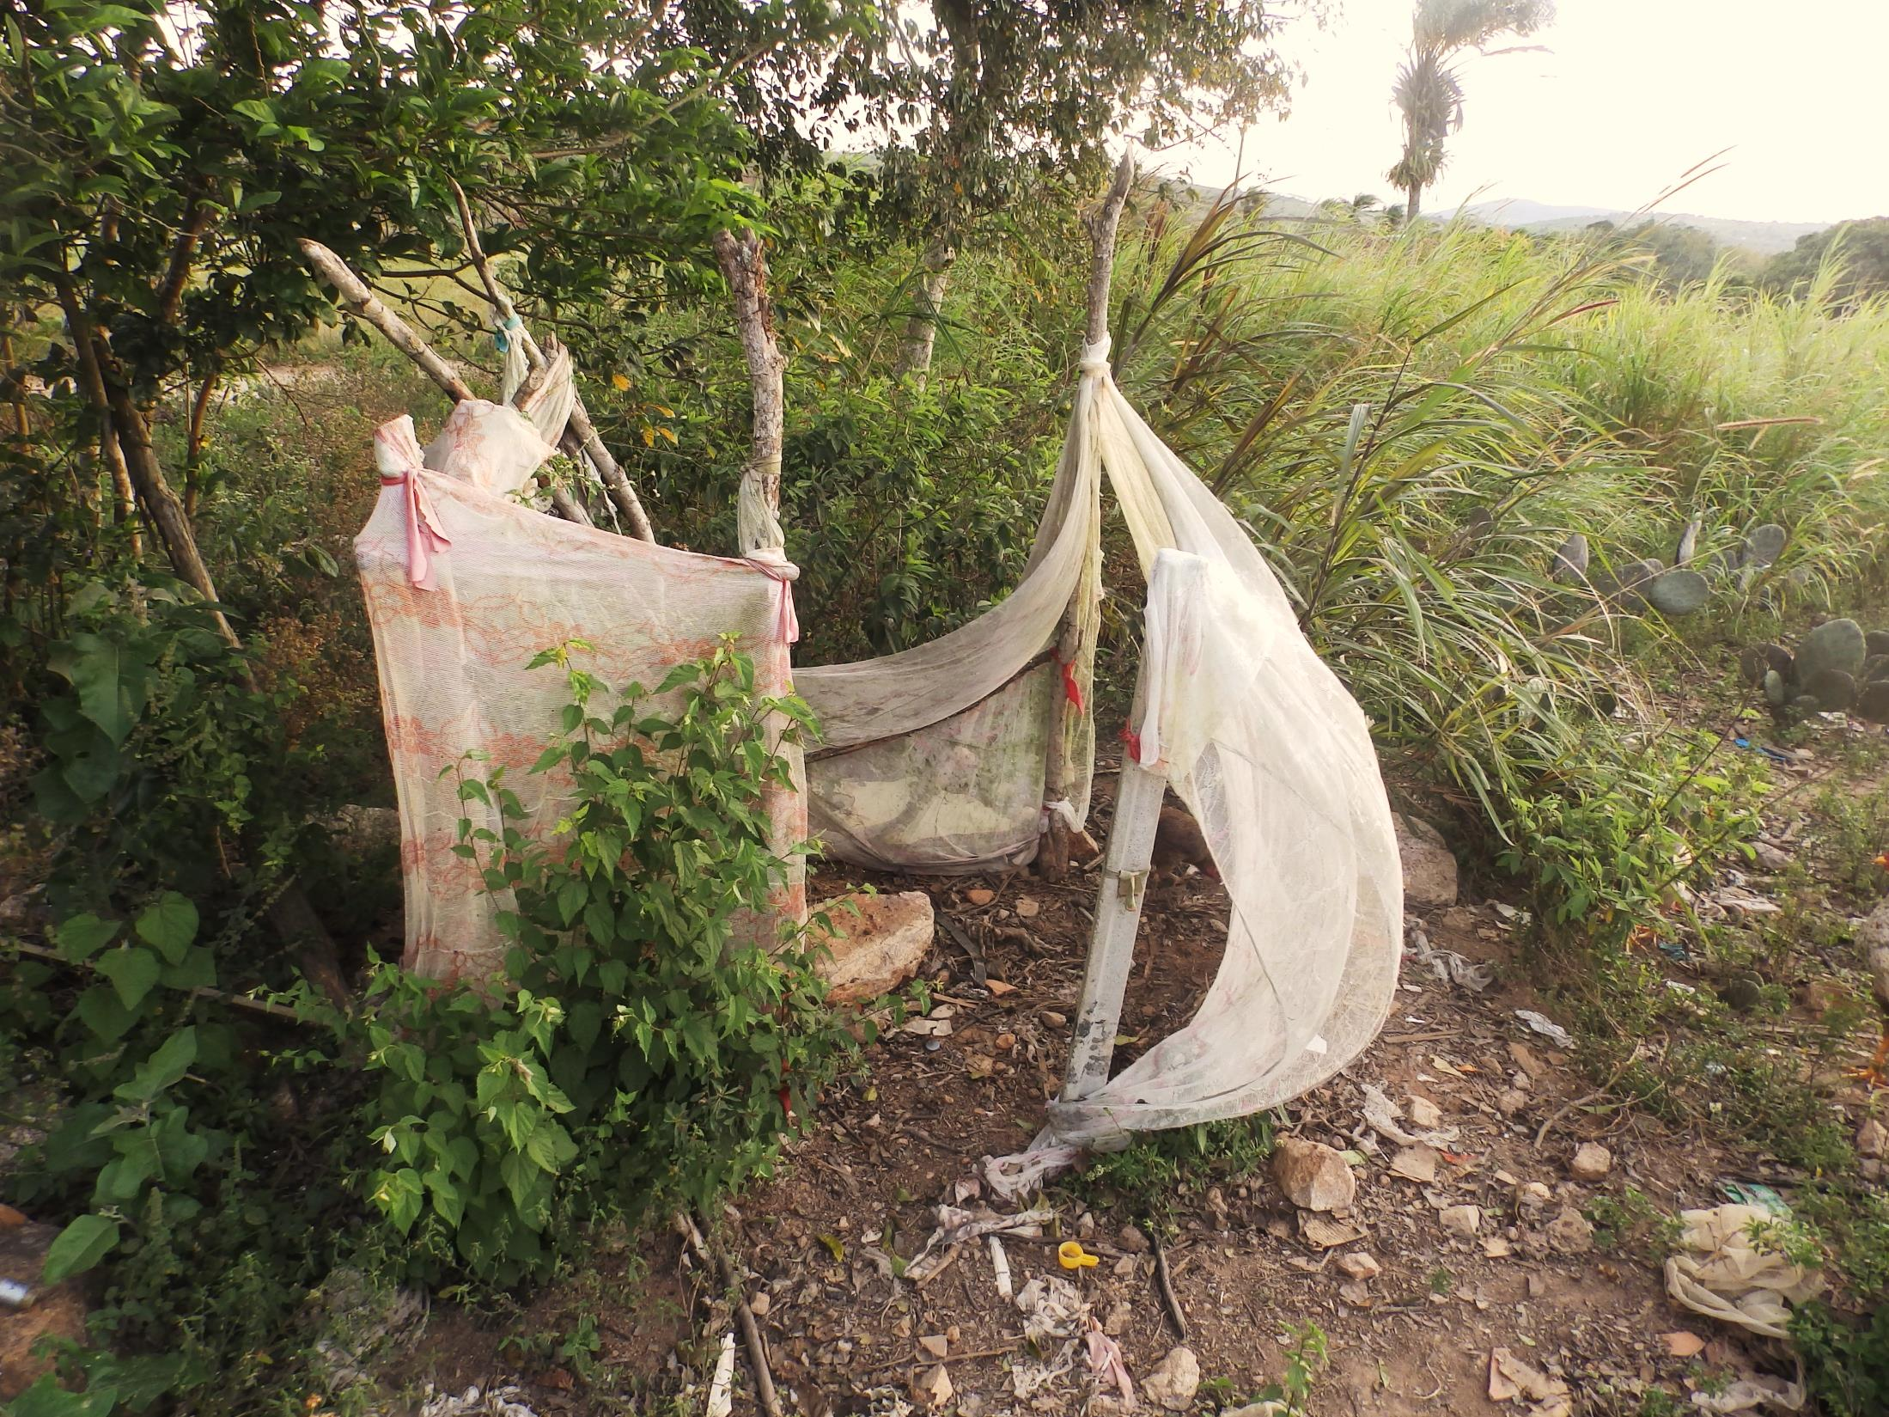
450
Mil crianças não possuem
banheiro nas escolas do semiárido
(Unicef Brasil 2013)
Notes:
17

Slide 18
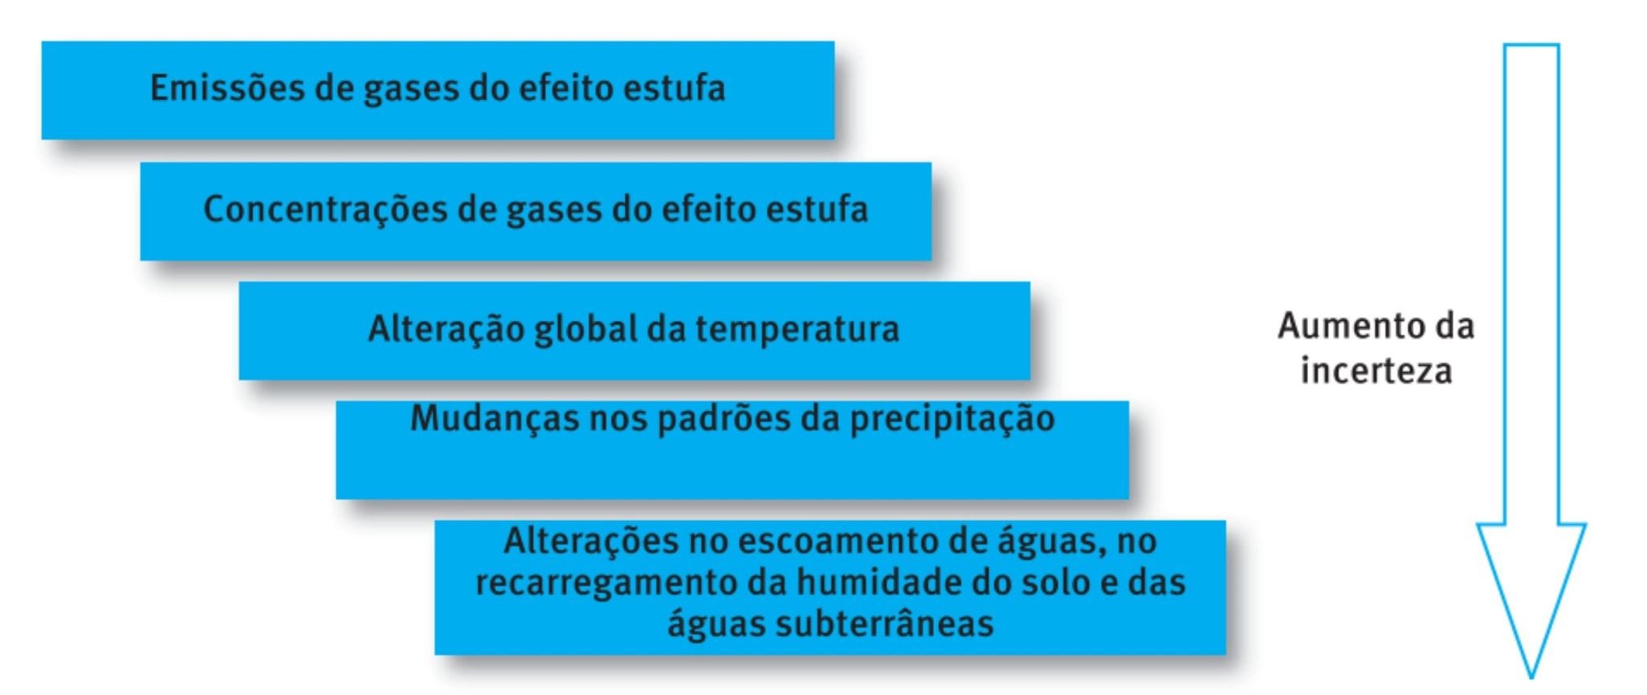

Slide 19
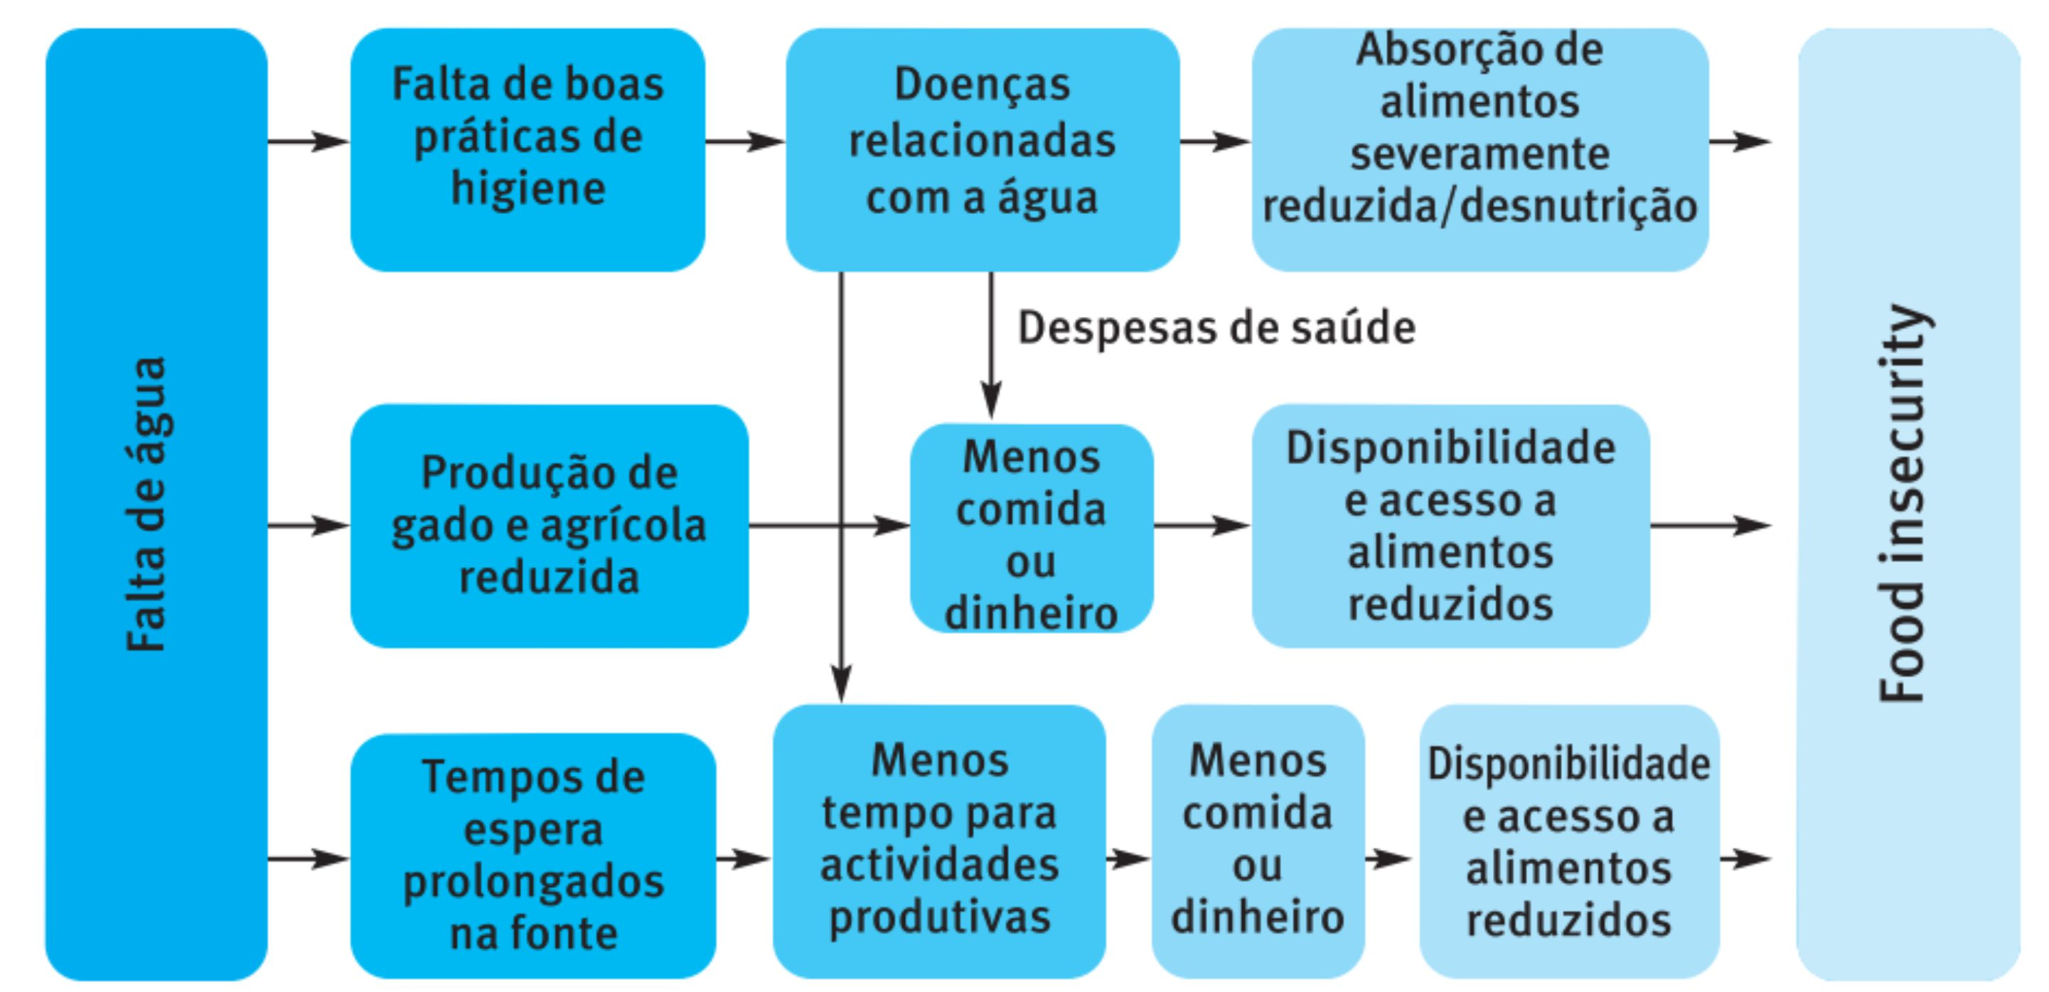

Slide 20
Água e Saneamento
no Brasil

Slide 21
Aspectos Legais
Constituição de 88:
  Águas são bens públicos, de domínio da UNIÃO e dos ESTADOS (não existem mais águas de domínio do município, nem águas particulares)
  Municípios têm competência para atuar em assuntos de interesse local: ordenamento territorial, resíduos sólidos, saneamento, meio ambiente, controle a poluição, etc.
  União deverá instituir o Sistema Nacional de Gerenciamento de Recursos Hídricos – SINGREH e definir critérios de outorga.
Fonte: ANA, apresentação de Victor Alexandre Bittencourt Sucupira

Slide 22
Aspectos Legais
Lei 9.433/97 - Lei das Águas
Fundamentos:
  Água é um bem de domínio público;
  Água é um recurso natural limitado, dotado de valor econômico;
  Em situações de escassez, o uso prioritário é o consumo humano e a dessedentação de animais;
  Gestão deve proporcionar o uso múltiplo das águas;
  A Bacia Hidrográfica é a unidade territorial de gestão e planejamento; e
  A Gestão deve ser descentralizada e participativa (poder público, usuários e sociedade civil).

Slide 23
Aspectos Legais
Lei 9.433/97 - Lei das Águas
Instrumentos:
    Enquadramento dos corpos de água em classes;
    Outorga dos direitos de uso dos recursos hídricos;
    Cobrança pelo uso dos recursos hídricos;
    Compensação a Municípios;
    Sistema Nacional de Informações sobre Recursos Hídricos.

Slide 24
Aspectos Legais: Instrumentos de Gestão
Planos de Recursos Hídricos
Outorga de direito de uso da água
Cobrança pelo uso da água
Sistemas de Informações
Enquadra-mento dos corpos d’água
Fonte: Conjuntura dos Recursos Hídricos no Brasil em 2009 (ANA)

Slide 25
Aspectos Legais
Lei 9.605/98 – Lei de Crimes Ambientais:
    Dispõe sobre as sanções penais e administrativas para condutas e atividades lesivas ao meio ambiente.
Lei 9.984/2000: Criação da ANA
Resolução CONAMA 357/05:
  Classifica as águas doces, salobras e salinas do Território Nacional.
Lei 11.445/07:
    Estabelece as diretrizes nacionais para o saneamento básico, abrangendo: abastecimento de água, esgotamento sanitário, limpeza urbana e manejo dos resíduos sólidos
Portaria MS 2914/2011:
    Estabelece procedimentos e responsabilidades relativos ao controle e vigilância da qualidade da água para consumo humano.

Slide 26
Evolução da Gestão de Águas no Brasil
Divisor de águas da Gestão de RH no Brasil
    Modelo descentralizado e participativo, objetivando os usos múltiplos
Centralização Excessiva e administração setorial, com predominancia do setor hidroelétrico
ano
1934
1988
1997
2000
2007
Código das Águas
Constitução Federal
Lei das Aguas
Lei da ANA
Lei do Saneamento Básico
Fonte: ANA, apresentação de Victor Alexandre Bittencourt Sucupira
Notes:
26

Slide 27
Comitês de Bacias

Slide 28
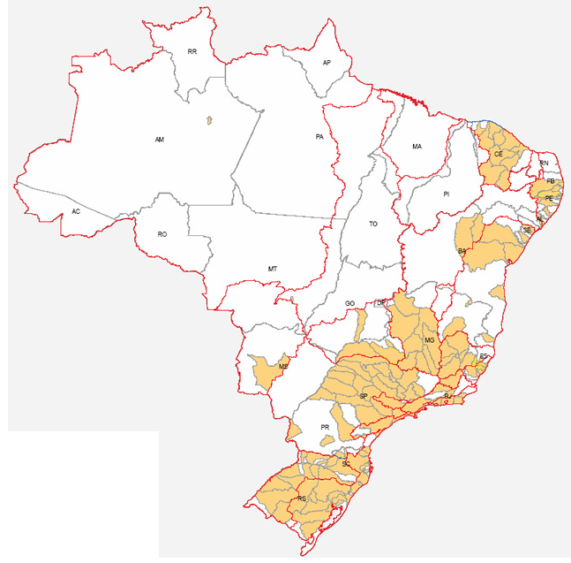
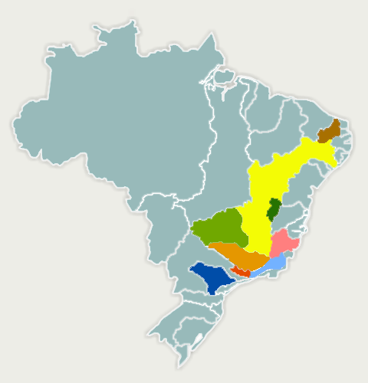
Comitês de Bacias
Comitês de Bacias Estaduais
Comitês de Bacias Interestaduais
Instalados (160)
Instalados (10)
Piranhas Açu
Paranaíba
SF
Verde Grande
Grande
Doce
Paranapanema
Paraíba do Sul
PCJ
Pomba-Muriaé
Fonte: ANA, apresentação de Victor Alexandre Bittencourt Sucupira

Slide 29
Regiões Hidrográficas Brasileiras

Slide 30
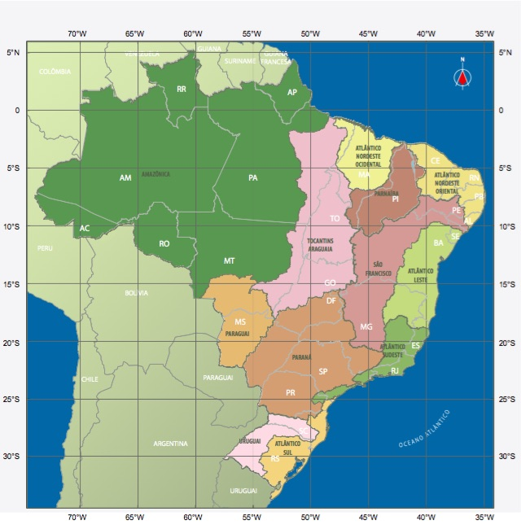
Regiões Hidrográficas Brasileiras
Fonte: Conjuntura 2014 – Regiões Hidrográficas

Slide 31
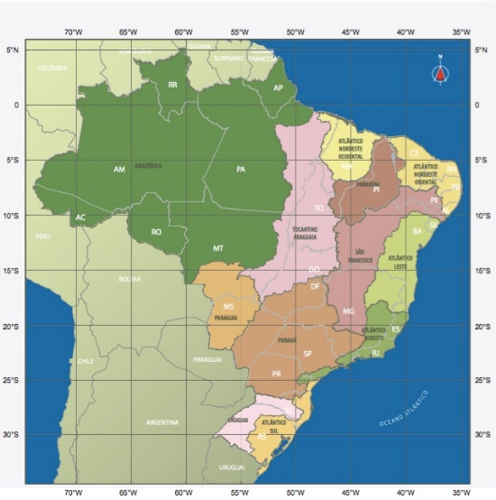
Regiões Hidrográficas Brasileiras
Região Hidrográfica | Índice de atendimento urbano de água (%) | Volume de esgoto gerado (1000 m³/ano) | Índice de coleta de esgoto (%) | Índice de tratamento do esgoto coletado (%) | Índice de tratamento do esgoto gerado (%)
Amazônica | 76,40% | 296.164,30 | 25,00% | 78,00% | 19,50%
Atlântico Leste | 94,60% | 511.290,73 | 63,10% | 84,40% | 53,30%
Atlântico NE Ocidental | 68,50% | 207.218,15 | 27,70% | 28,10% | 7,80%
Atlântico NE Oriental | 88,10% | 788.582,62 | 42,60% | 90,80% | 38,70%
Atlântico Sudeste | 92,20% | 1.955.462,95 | 61,10% | 58,20% | 35,60%
Atlântico Sul | 95,10% | 712.033,70 | 40,70% | 64,40% | 26,20%
Paraguai | 98,40% | 88.941,30 | 27,80% | 52,80% | 14,70%
Paraná | 98,50% | 2.850.999,26 | 70,60% | 71,80% | 50,70%
Parnaíba | 91,70% | 121.500,39 | 17,90% | 97,90% | 17,60%
São Francisco | 98,50% | 607.978,57 | 61,90% | 62,80% | 38,90%
Tocantins-Araguaia | 68,50% | 235.761,47 | 24,90% | 62,70% | 15,60%
Uruguai | 96,90% | 130.116,87 | 28,40% | 83,20% | 23,60%
BRASIL | 93,20% | 8.506.364,91 | 58,80% | 69,40% | 40,80%
Amazônica
Fonte: Conjuntura 2014 – Regiões Hidrográficas

Slide 32
Regiões Hidrográficas Brasileiras
Região Hidrográfica | Índice de atendimento urbano de água (%) | Volume de esgoto gerado (1000 m³/ano) | Índice de coleta de esgoto (%) | Índice de tratamento do esgoto coletado (%) | Índice de tratamento do esgoto gerado (%)
Amazônica | 76,40% | 296.164,30 | 25,00% | 78,00% | 19,50%
Atlântico Leste | 94,60% | 511.290,73 | 63,10% | 84,40% | 53,30%
Atlântico NE Ocidental | 68,50% | 207.218,15 | 27,70% | 28,10% | 7,80%
Atlântico NE Oriental | 88,10% | 788.582,62 | 42,60% | 90,80% | 38,70%
Atlântico Sudeste | 92,20% | 1.955.462,95 | 61,10% | 58,20% | 35,60%
Atlântico Sul | 95,10% | 712.033,70 | 40,70% | 64,40% | 26,20%
Paraguai | 98,40% | 88.941,30 | 27,80% | 52,80% | 14,70%
Paraná | 98,50% | 2.850.999,26 | 70,60% | 71,80% | 50,70%
Parnaíba | 91,70% | 121.500,39 | 17,90% | 97,90% | 17,60%
São Francisco | 98,50% | 607.978,57 | 61,90% | 62,80% | 38,90%
Tocantins-Araguaia | 68,50% | 235.761,47 | 24,90% | 62,70% | 15,60%
Uruguai | 96,90% | 130.116,87 | 28,40% | 83,20% | 23,60%
BRASIL | 93,20% | 8.506.364,91 | 58,80% | 69,40% | 40,80%
Atlântico Leste
Fonte: Conjuntura 2014 – Regiões Hidrográficas

Slide 33
Regiões Hidrográficas Brasileiras
Região Hidrográfica | Índice de atendimento urbano de água (%) | Volume de esgoto gerado (1000 m³/ano) | Índice de coleta de esgoto (%) | Índice de tratamento do esgoto coletado (%) | Índice de tratamento do esgoto gerado (%)
Amazônica | 76,40% | 296.164,30 | 25,00% | 78,00% | 19,50%
Atlântico Leste | 94,60% | 511.290,73 | 63,10% | 84,40% | 53,30%
Atlântico NE Ocidental | 68,50% | 207.218,15 | 27,70% | 28,10% | 7,80%
Atlântico NE Oriental | 88,10% | 788.582,62 | 42,60% | 90,80% | 38,70%
Atlântico Sudeste | 92,20% | 1.955.462,95 | 61,10% | 58,20% | 35,60%
Atlântico Sul | 95,10% | 712.033,70 | 40,70% | 64,40% | 26,20%
Paraguai | 98,40% | 88.941,30 | 27,80% | 52,80% | 14,70%
Paraná | 98,50% | 2.850.999,26 | 70,60% | 71,80% | 50,70%
Parnaíba | 91,70% | 121.500,39 | 17,90% | 97,90% | 17,60%
São Francisco | 98,50% | 607.978,57 | 61,90% | 62,80% | 38,90%
Tocantins-Araguaia | 68,50% | 235.761,47 | 24,90% | 62,70% | 15,60%
Uruguai | 96,90% | 130.116,87 | 28,40% | 83,20% | 23,60%
BRASIL | 93,20% | 8.506.364,91 | 58,80% | 69,40% | 40,80%
Atlântico NE Ocidental
Fonte: Conjuntura 2014 – Regiões Hidrográficas

Slide 34
Regiões Hidrográficas Brasileiras
Região Hidrográfica | Índice de atendimento urbano de água (%) | Volume de esgoto gerado (1000 m³/ano) | Índice de coleta de esgoto (%) | Índice de tratamento do esgoto coletado (%) | Índice de tratamento do esgoto gerado (%)
Amazônica | 76,40% | 296.164,30 | 25,00% | 78,00% | 19,50%
Atlântico Leste | 94,60% | 511.290,73 | 63,10% | 84,40% | 53,30%
Atlântico NE Ocidental | 68,50% | 207.218,15 | 27,70% | 28,10% | 7,80%
Atlântico NE Oriental | 88,10% | 788.582,62 | 42,60% | 90,80% | 38,70%
Atlântico Sudeste | 92,20% | 1.955.462,95 | 61,10% | 58,20% | 35,60%
Atlântico Sul | 95,10% | 712.033,70 | 40,70% | 64,40% | 26,20%
Paraguai | 98,40% | 88.941,30 | 27,80% | 52,80% | 14,70%
Paraná | 98,50% | 2.850.999,26 | 70,60% | 71,80% | 50,70%
Parnaíba | 91,70% | 121.500,39 | 17,90% | 97,90% | 17,60%
São Francisco | 98,50% | 607.978,57 | 61,90% | 62,80% | 38,90%
Tocantins-Araguaia | 68,50% | 235.761,47 | 24,90% | 62,70% | 15,60%
Uruguai | 96,90% | 130.116,87 | 28,40% | 83,20% | 23,60%
BRASIL | 93,20% | 8.506.364,91 | 58,80% | 69,40% | 40,80%
Atlântico NE Oriental
Fonte: Conjuntura 2014 – Regiões Hidrográficas

Slide 35
Regiões Hidrográficas Brasileiras
Região Hidrográfica | Índice de atendimento urbano de água (%) | Volume de esgoto gerado (1000 m³/ano) | Índice de coleta de esgoto (%) | Índice de tratamento do esgoto coletado (%) | Índice de tratamento do esgoto gerado (%)
Amazônica | 76,40% | 296.164,30 | 25,00% | 78,00% | 19,50%
Atlântico Leste | 94,60% | 511.290,73 | 63,10% | 84,40% | 53,30%
Atlântico NE Ocidental | 68,50% | 207.218,15 | 27,70% | 28,10% | 7,80%
Atlântico NE Oriental | 88,10% | 788.582,62 | 42,60% | 90,80% | 38,70%
Atlântico Sudeste | 92,20% | 1.955.462,95 | 61,10% | 58,20% | 35,60%
Atlântico Sul | 95,10% | 712.033,70 | 40,70% | 64,40% | 26,20%
Paraguai | 98,40% | 88.941,30 | 27,80% | 52,80% | 14,70%
Paraná | 98,50% | 2.850.999,26 | 70,60% | 71,80% | 50,70%
Parnaíba | 91,70% | 121.500,39 | 17,90% | 97,90% | 17,60%
São Francisco | 98,50% | 607.978,57 | 61,90% | 62,80% | 38,90%
Tocantins-Araguaia | 68,50% | 235.761,47 | 24,90% | 62,70% | 15,60%
Uruguai | 96,90% | 130.116,87 | 28,40% | 83,20% | 23,60%
BRASIL | 93,20% | 8.506.364,91 | 58,80% | 69,40% | 40,80%
Atlântico Sudeste
Fonte: Conjuntura 2014 – Regiões Hidrográficas

Slide 36
Regiões Hidrográficas Brasileiras
Região Hidrográfica | Índice de atendimento urbano de água (%) | Volume de esgoto gerado (1000 m³/ano) | Índice de coleta de esgoto (%) | Índice de tratamento do esgoto coletado (%) | Índice de tratamento do esgoto gerado (%)
Amazônica | 76,40% | 296.164,30 | 25,00% | 78,00% | 19,50%
Atlântico Leste | 94,60% | 511.290,73 | 63,10% | 84,40% | 53,30%
Atlântico NE Ocidental | 68,50% | 207.218,15 | 27,70% | 28,10% | 7,80%
Atlântico NE Oriental | 88,10% | 788.582,62 | 42,60% | 90,80% | 38,70%
Atlântico Sudeste | 92,20% | 1.955.462,95 | 61,10% | 58,20% | 35,60%
Atlântico Sul | 95,10% | 712.033,70 | 40,70% | 64,40% | 26,20%
Paraguai | 98,40% | 88.941,30 | 27,80% | 52,80% | 14,70%
Paraná | 98,50% | 2.850.999,26 | 70,60% | 71,80% | 50,70%
Parnaíba | 91,70% | 121.500,39 | 17,90% | 97,90% | 17,60%
São Francisco | 98,50% | 607.978,57 | 61,90% | 62,80% | 38,90%
Tocantins-Araguaia | 68,50% | 235.761,47 | 24,90% | 62,70% | 15,60%
Uruguai | 96,90% | 130.116,87 | 28,40% | 83,20% | 23,60%
BRASIL | 93,20% | 8.506.364,91 | 58,80% | 69,40% | 40,80%
Atlântico Sul
Fonte: Conjuntura 2014 – Regiões Hidrográficas

Slide 37
Regiões Hidrográficas Brasileiras
Região Hidrográfica | Índice de atendimento urbano de água (%) | Volume de esgoto gerado (1000 m³/ano) | Índice de coleta de esgoto (%) | Índice de tratamento do esgoto coletado (%) | Índice de tratamento do esgoto gerado (%)
Amazônica | 76,40% | 296.164,30 | 25,00% | 78,00% | 19,50%
Atlântico Leste | 94,60% | 511.290,73 | 63,10% | 84,40% | 53,30%
Atlântico NE Ocidental | 68,50% | 207.218,15 | 27,70% | 28,10% | 7,80%
Atlântico NE Oriental | 88,10% | 788.582,62 | 42,60% | 90,80% | 38,70%
Atlântico Sudeste | 92,20% | 1.955.462,95 | 61,10% | 58,20% | 35,60%
Atlântico Sul | 95,10% | 712.033,70 | 40,70% | 64,40% | 26,20%
Paraguai | 98,40% | 88.941,30 | 27,80% | 52,80% | 14,70%
Paraná | 98,50% | 2.850.999,26 | 70,60% | 71,80% | 50,70%
Parnaíba | 91,70% | 121.500,39 | 17,90% | 97,90% | 17,60%
São Francisco | 98,50% | 607.978,57 | 61,90% | 62,80% | 38,90%
Tocantins-Araguaia | 68,50% | 235.761,47 | 24,90% | 62,70% | 15,60%
Uruguai | 96,90% | 130.116,87 | 28,40% | 83,20% | 23,60%
BRASIL | 93,20% | 8.506.364,91 | 58,80% | 69,40% | 40,80%
Paraguai
Fonte: Conjuntura 2014 – Regiões Hidrográficas

Slide 38
Regiões Hidrográficas Brasileiras
Região Hidrográfica | Índice de atendimento urbano de água (%) | Volume de esgoto gerado (1000 m³/ano) | Índice de coleta de esgoto (%) | Índice de tratamento do esgoto coletado (%) | Índice de tratamento do esgoto gerado (%)
Amazônica | 76,40% | 296.164,30 | 25,00% | 78,00% | 19,50%
Atlântico Leste | 94,60% | 511.290,73 | 63,10% | 84,40% | 53,30%
Atlântico NE Ocidental | 68,50% | 207.218,15 | 27,70% | 28,10% | 7,80%
Atlântico NE Oriental | 88,10% | 788.582,62 | 42,60% | 90,80% | 38,70%
Atlântico Sudeste | 92,20% | 1.955.462,95 | 61,10% | 58,20% | 35,60%
Atlântico Sul | 95,10% | 712.033,70 | 40,70% | 64,40% | 26,20%
Paraguai | 98,40% | 88.941,30 | 27,80% | 52,80% | 14,70%
Paraná | 98,50% | 2.850.999,26 | 70,60% | 71,80% | 50,70%
Parnaíba | 91,70% | 121.500,39 | 17,90% | 97,90% | 17,60%
São Francisco | 98,50% | 607.978,57 | 61,90% | 62,80% | 38,90%
Tocantins-Araguaia | 68,50% | 235.761,47 | 24,90% | 62,70% | 15,60%
Uruguai | 96,90% | 130.116,87 | 28,40% | 83,20% | 23,60%
BRASIL | 93,20% | 8.506.364,91 | 58,80% | 69,40% | 40,80%
Paraná
Fonte: Conjuntura 2014 – Regiões Hidrográficas

Slide 39
Regiões Hidrográficas Brasileiras
Região Hidrográfica | Índice de atendimento urbano de água (%) | Volume de esgoto gerado (1000 m³/ano) | Índice de coleta de esgoto (%) | Índice de tratamento do esgoto coletado (%) | Índice de tratamento do esgoto gerado (%)
Amazônica | 76,40% | 296.164,30 | 25,00% | 78,00% | 19,50%
Atlântico Leste | 94,60% | 511.290,73 | 63,10% | 84,40% | 53,30%
Atlântico NE Ocidental | 68,50% | 207.218,15 | 27,70% | 28,10% | 7,80%
Atlântico NE Oriental | 88,10% | 788.582,62 | 42,60% | 90,80% | 38,70%
Atlântico Sudeste | 92,20% | 1.955.462,95 | 61,10% | 58,20% | 35,60%
Atlântico Sul | 95,10% | 712.033,70 | 40,70% | 64,40% | 26,20%
Paraguai | 98,40% | 88.941,30 | 27,80% | 52,80% | 14,70%
Paraná | 98,50% | 2.850.999,26 | 70,60% | 71,80% | 50,70%
Parnaíba | 91,70% | 121.500,39 | 17,90% | 97,90% | 17,60%
São Francisco | 98,50% | 607.978,57 | 61,90% | 62,80% | 38,90%
Tocantins-Araguaia | 68,50% | 235.761,47 | 24,90% | 62,70% | 15,60%
Uruguai | 96,90% | 130.116,87 | 28,40% | 83,20% | 23,60%
BRASIL | 93,20% | 8.506.364,91 | 58,80% | 69,40% | 40,80%
Parnaíba
Fonte: Conjuntura 2014 – Regiões Hidrográficas

Slide 40
Regiões Hidrográficas Brasileiras
Região Hidrográfica | Índice de atendimento urbano de água (%) | Volume de esgoto gerado (1000 m³/ano) | Índice de coleta de esgoto (%) | Índice de tratamento do esgoto coletado (%) | Índice de tratamento do esgoto gerado (%)
Amazônica | 76,40% | 296.164,30 | 25,00% | 78,00% | 19,50%
Atlântico Leste | 94,60% | 511.290,73 | 63,10% | 84,40% | 53,30%
Atlântico NE Ocidental | 68,50% | 207.218,15 | 27,70% | 28,10% | 7,80%
Atlântico NE Oriental | 88,10% | 788.582,62 | 42,60% | 90,80% | 38,70%
Atlântico Sudeste | 92,20% | 1.955.462,95 | 61,10% | 58,20% | 35,60%
Atlântico Sul | 95,10% | 712.033,70 | 40,70% | 64,40% | 26,20%
Paraguai | 98,40% | 88.941,30 | 27,80% | 52,80% | 14,70%
Paraná | 98,50% | 2.850.999,26 | 70,60% | 71,80% | 50,70%
Parnaíba | 91,70% | 121.500,39 | 17,90% | 97,90% | 17,60%
São Francisco | 98,50% | 607.978,57 | 61,90% | 62,80% | 38,90%
Tocantins-Araguaia | 68,50% | 235.761,47 | 24,90% | 62,70% | 15,60%
Uruguai | 96,90% | 130.116,87 | 28,40% | 83,20% | 23,60%
BRASIL | 93,20% | 8.506.364,91 | 58,80% | 69,40% | 40,80%
São Francisco
Fonte: Conjuntura 2014 – Regiões Hidrográficas

Slide 41
Regiões Hidrográficas Brasileiras
Região Hidrográfica | Índice de atendimento urbano de água (%) | Volume de esgoto gerado (1000 m³/ano) | Índice de coleta de esgoto (%) | Índice de tratamento do esgoto coletado (%) | Índice de tratamento do esgoto gerado (%)
Amazônica | 76,40% | 296.164,30 | 25,00% | 78,00% | 19,50%
Atlântico Leste | 94,60% | 511.290,73 | 63,10% | 84,40% | 53,30%
Atlântico NE Ocidental | 68,50% | 207.218,15 | 27,70% | 28,10% | 7,80%
Atlântico NE Oriental | 88,10% | 788.582,62 | 42,60% | 90,80% | 38,70%
Atlântico Sudeste | 92,20% | 1.955.462,95 | 61,10% | 58,20% | 35,60%
Atlântico Sul | 95,10% | 712.033,70 | 40,70% | 64,40% | 26,20%
Paraguai | 98,40% | 88.941,30 | 27,80% | 52,80% | 14,70%
Paraná | 98,50% | 2.850.999,26 | 70,60% | 71,80% | 50,70%
Parnaíba | 91,70% | 121.500,39 | 17,90% | 97,90% | 17,60%
São Francisco | 98,50% | 607.978,57 | 61,90% | 62,80% | 38,90%
Tocantins-Araguaia | 68,50% | 235.761,47 | 24,90% | 62,70% | 15,60%
Uruguai | 96,90% | 130.116,87 | 28,40% | 83,20% | 23,60%
BRASIL | 93,20% | 8.506.364,91 | 58,80% | 69,40% | 40,80%
Tocantins-Araguaia
Fonte: Conjuntura 2014 – Regiões Hidrográficas

Slide 42
Regiões Hidrográficas Brasileiras
Região Hidrográfica | Índice de atendimento urbano de água (%) | Volume de esgoto gerado (1000 m³/ano) | Índice de coleta de esgoto (%) | Índice de tratamento do esgoto coletado (%) | Índice de tratamento do esgoto gerado (%)
Amazônica | 76,40% | 296.164,30 | 25,00% | 78,00% | 19,50%
Atlântico Leste | 94,60% | 511.290,73 | 63,10% | 84,40% | 53,30%
Atlântico NE Ocidental | 68,50% | 207.218,15 | 27,70% | 28,10% | 7,80%
Atlântico NE Oriental | 88,10% | 788.582,62 | 42,60% | 90,80% | 38,70%
Atlântico Sudeste | 92,20% | 1.955.462,95 | 61,10% | 58,20% | 35,60%
Atlântico Sul | 95,10% | 712.033,70 | 40,70% | 64,40% | 26,20%
Paraguai | 98,40% | 88.941,30 | 27,80% | 52,80% | 14,70%
Paraná | 98,50% | 2.850.999,26 | 70,60% | 71,80% | 50,70%
Parnaíba | 91,70% | 121.500,39 | 17,90% | 97,90% | 17,60%
São Francisco | 98,50% | 607.978,57 | 61,90% | 62,80% | 38,90%
Tocantins-Araguaia | 68,50% | 235.761,47 | 24,90% | 62,70% | 15,60%
Uruguai | 96,90% | 130.116,87 | 28,40% | 83,20% | 23,60%
BRASIL | 93,20% | 8.506.364,91 | 58,80% | 69,40% | 40,80%
Uruguai
Fonte: Conjuntura 2014 – Regiões Hidrográficas

Slide 43
Regiões Hidrográficas Brasileiras
Região Hidrográfica | Índice de atendimento urbano de água (%) | Volume de esgoto gerado (1000 m³/ano) | Índice de coleta de esgoto (%) | Índice de tratamento do esgoto coletado (%) | Índice de tratamento do esgoto gerado (%)
Amazônica | 76,40% | 296.164,30 | 25,00% | 78,00% | 19,50%
Atlântico Leste | 94,60% | 511.290,73 | 63,10% | 84,40% | 53,30%
Atlântico NE Ocidental | 68,50% | 207.218,15 | 27,70% | 28,10% | 7,80%
Atlântico NE Oriental | 88,10% | 788.582,62 | 42,60% | 90,80% | 38,70%
Atlântico Sudeste | 92,20% | 1.955.462,95 | 61,10% | 58,20% | 35,60%
Atlântico Sul | 95,10% | 712.033,70 | 40,70% | 64,40% | 26,20%
Paraguai | 98,40% | 88.941,30 | 27,80% | 52,80% | 14,70%
Paraná | 98,50% | 2.850.999,26 | 70,60% | 71,80% | 50,70%
Parnaíba | 91,70% | 121.500,39 | 17,90% | 97,90% | 17,60%
São Francisco | 98,50% | 607.978,57 | 61,90% | 62,80% | 38,90%
Tocantins-Araguaia | 68,50% | 235.761,47 | 24,90% | 62,70% | 15,60%
Uruguai | 96,90% | 130.116,87 | 28,40% | 83,20% | 23,60%
BRASIL | 93,20% | 8.506.364,91 | 58,80% | 69,40% | 40,80%
Fonte: Conjuntura 2014 – Regiões Hidrográficas

Slide 44
Região Hidrográfica
Paraná

Slide 45
Região Hidrográfica do Paraná
Caracterização da Bacia:
  61,3 bilhões (IBGE, 2010)
  10% do território nacional (879.873 km²)
  1.507 municípios
  7 Estados envolvidos:
    São Paulo
    Paraná
    Mato Grosso do Sul
    Minas Gerais
    Goiás
    Santa Catarina
    Distrito Federal
Fonte: Conjuntura 2014 – Regiões Hidrográficas

Slide 46
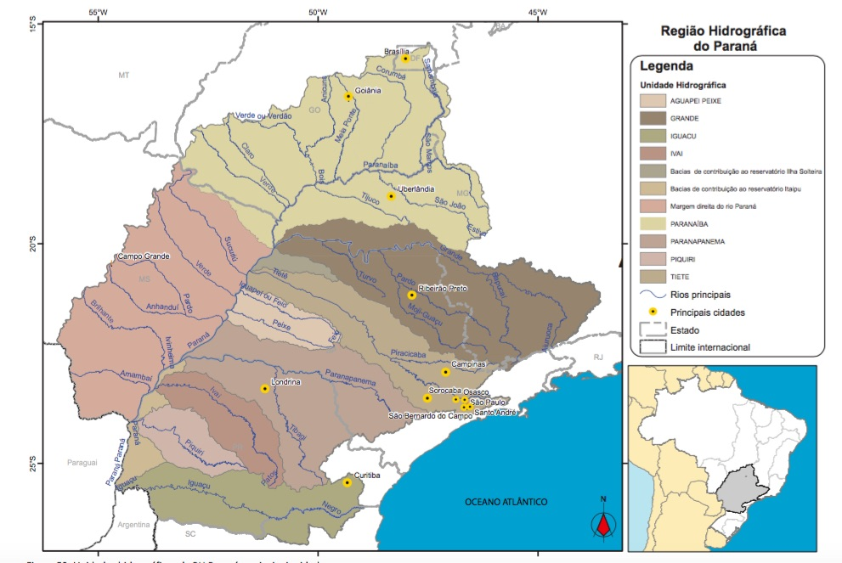
Região Hidrográfica do Paraná
Fonte: Conjuntura 2014 – Regiões Hidrográficas

Slide 47
Região Hidrográfica do Paraná
Unidade Hidrográfica | População (hab) | Área (Km2) | Sedes de municípios
Paranaíba | 8.763.506 | 223.564 | 171
Aguapeí-Peixe | 920.021 | 23.993 | 59
Grande | 8.577.996 | 143.624 | 368
Tietê | 28.872.332 | 73.548 | 239
Paranapanema | 4.510.537 | 106.380 | 219
Iguaçu | 4.817.282 | 65.893 | 116
Ivaí | 1.452.555 | 36.690 | 80
Piquirí | 692.774 | 24.381 | 50
Bacias contr. Ilha Solteira | 162.422 | 6.870 | 21
Bacias contr. Itaipú | 699.148 | 13.007 | 33
Afluentes mg. direita Paraná | 1.821.699 | 162.142 | 46
Total | 61.290.272 | 879.873 | 1.402
Fonte: Conjuntura 2014 – Regiões Hidrográficas

Slide 48
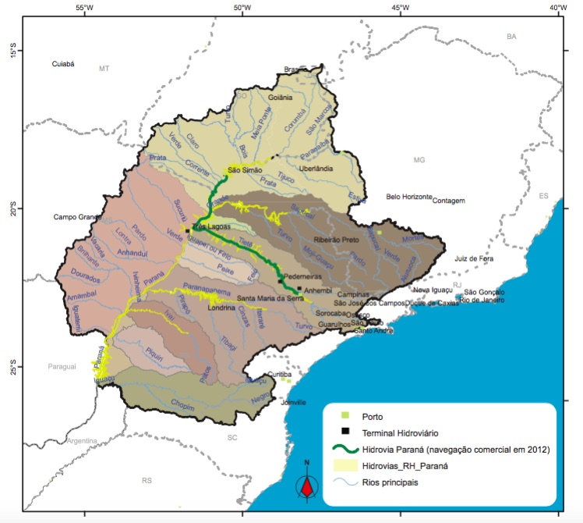
Condições de Navegação da RH Paraná
Fonte: Conjuntura 2014 – Regiões Hidrográficas

Slide 49
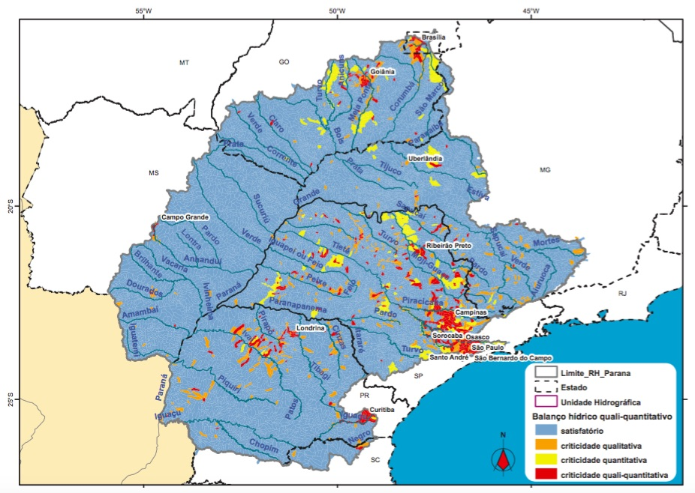
Balanço Quali-Quantitativo da RH Paraná
Fonte: Conjuntura 2014 – Regiões Hidrográficas

Slide 50
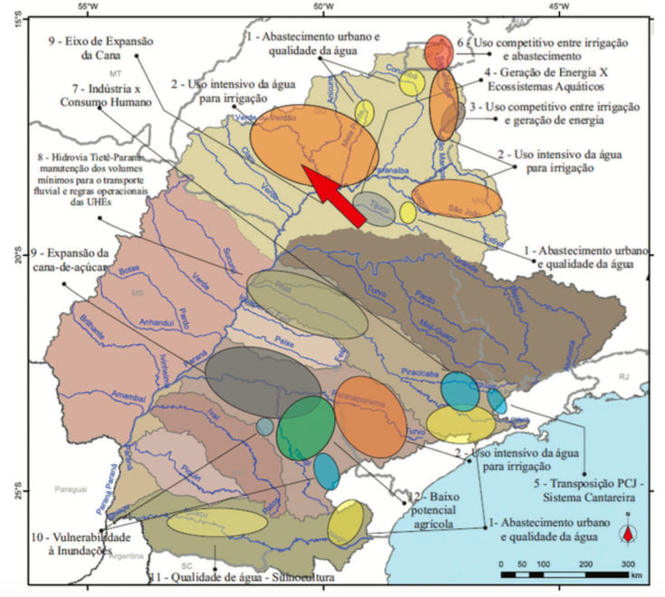
Conflitos existentes na RH Paraná
Fonte: Conjuntura 2014 – Regiões Hidrográficas

Slide 51
Bacias Hidrográficas
Estado de São Paulo

Slide 52
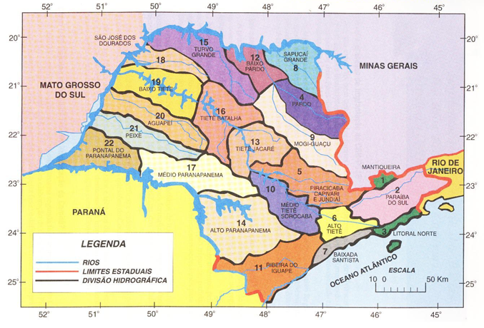
Bacias Hidrográficas do Estado de São Paulo
Fonte: Comitês PCJ

Slide 53
Bacia Hidrográfica dos rios
Piracicaba, Capivari e Jundiaí

Slide 54
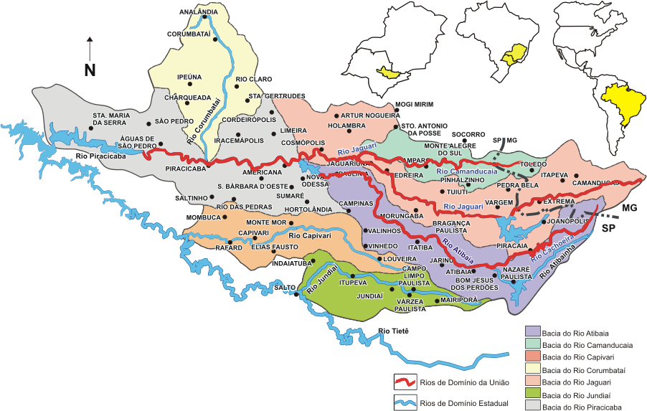
Abrangência dos Comitês PCJ
Nº de Municípios: 71 (57 c/ sede) paulistas e 5 (4 c/ sede) mineiros
Área total: 15.303,67 km² (92,4% SP / 7,6% MG)
População (2015): cerca de 5,7 milhões de hab.
Índice de Abastecimento de Água (2014): 97,2%
Índice de Coleta de Esgotos (2014): 91,7%
Índice de Tratamento de Esgotos gerados (2014): 71,9%
Remoção da carga orgânica (2014): 69,1%
Fontes: População: calculado a partir de IBGE, 2015
Saneamento: calculado a partir de SNIS, 2013 e CETESB, 2014
Municípios, área, remoção de carga: COBRAPE, 2010

Slide 55
Plano das Bacias PCJ
2010 a 2020, com proposta de enquadramento até 2035

Slide 56
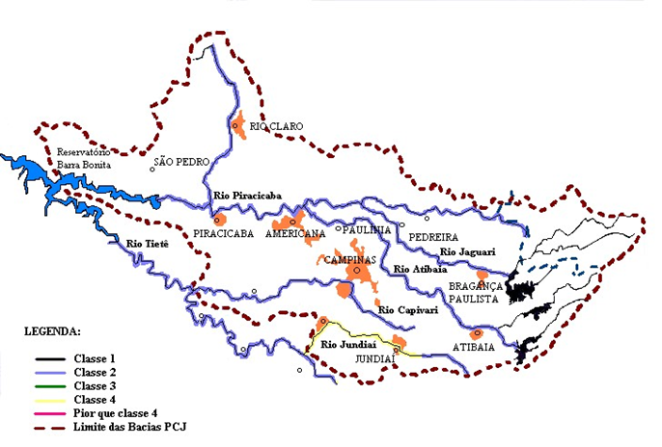
Qualidade das Águas Superficiais
Decreto 10.755 / 77
Fonte: CBH-PCJ

Slide 57
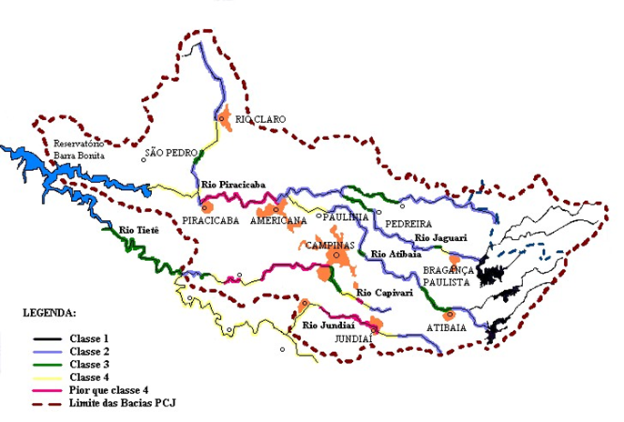
Situação Atual dos Recursos Hídricos das Bacias PCJ (2008)
Fonte: CBH-PCJ

Slide 58
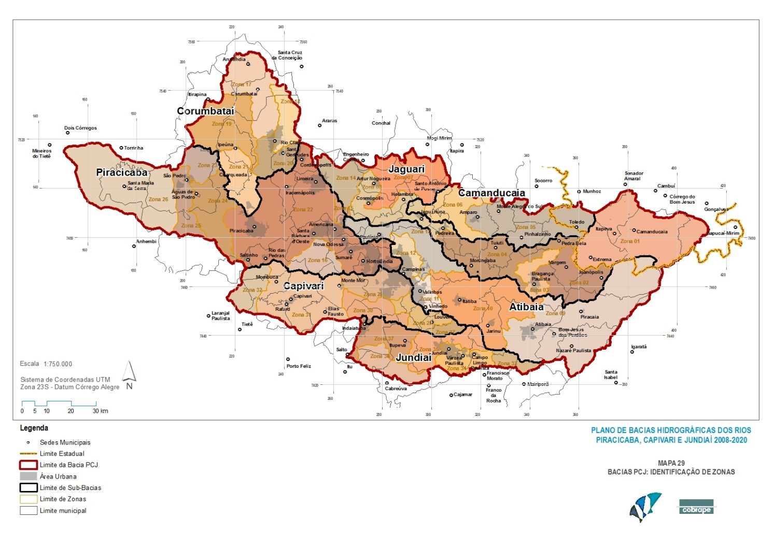
Plano das Bacias PCJ 2010 - 2020
Zoneamento para identificação de áreas prioritárias
37 Zonas (225 áreas e 391 sub-áreas)
Critérios:
Manancial presente ou futuro a preservar
Montante de importante captação
Jusante de importante lançamento
Características de Uso do Solo e UC
Fonte: Relatório Final Plano de Bacias PCJ, 2010, COBRAPE

Slide 59
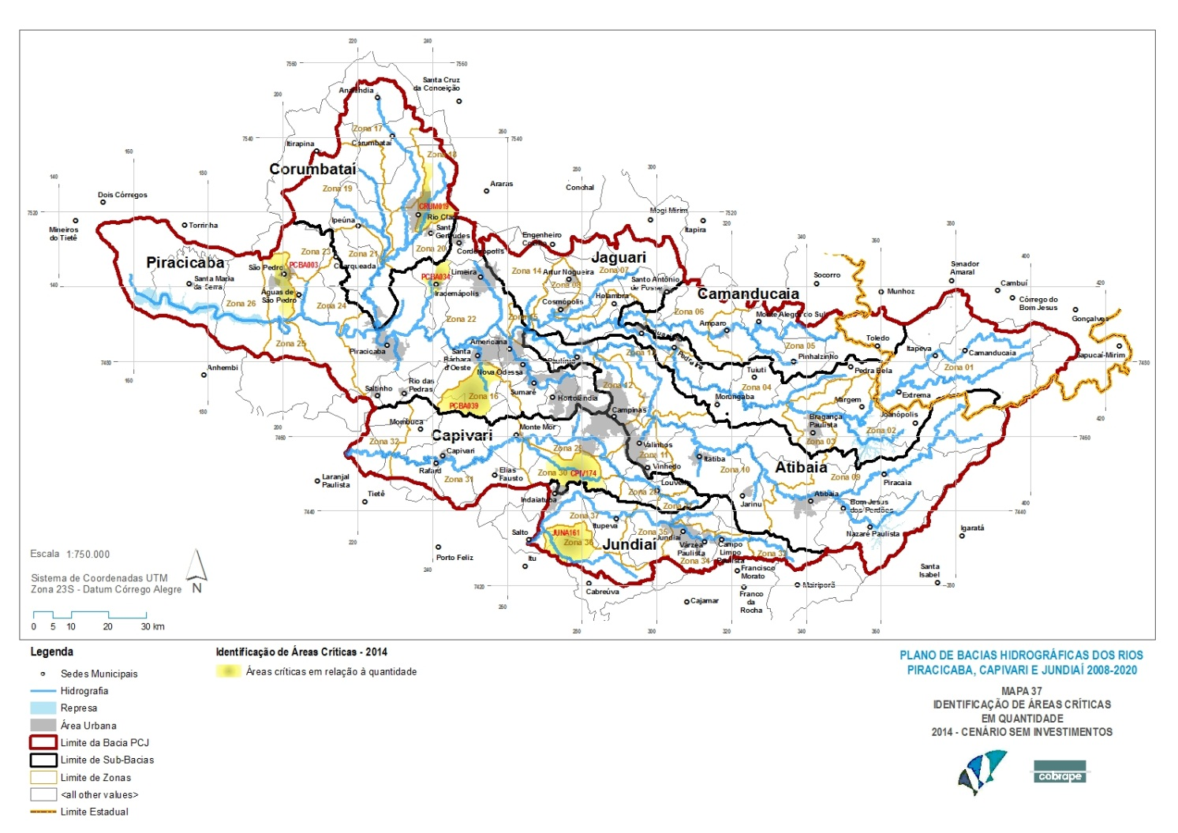
Plano das Bacias PCJ 2010 - 2020
Áreas críticas relacionadas a Quantidade - 2014
Área de Contribuição – CRUM019
Município – Rio Claro
Déficit - 0,250 m³/s
Área de Contribuição – PCBA003
Município – São Pedro
Área de Contribuição – PCBA034
Município Iracemápolis
Déficit - 0,210 m³/s
Área de Contribuição – PCB 039
Município – Sta. Bárbara d'Oeste
Déficit – 0,030 m³/s
Área de Contribuição – JUNA 161
Municípios – Indaiatuba, Salto, Itu
Déficit – 0,341 m³/s
Área de Contribuição – cpiv174
Municípios – Indaiatuba
Déficit – 0,060 m³/s
Fonte: Relatório Final Plano de Bacias PCJ, 2010, COBRAPE

Slide 60
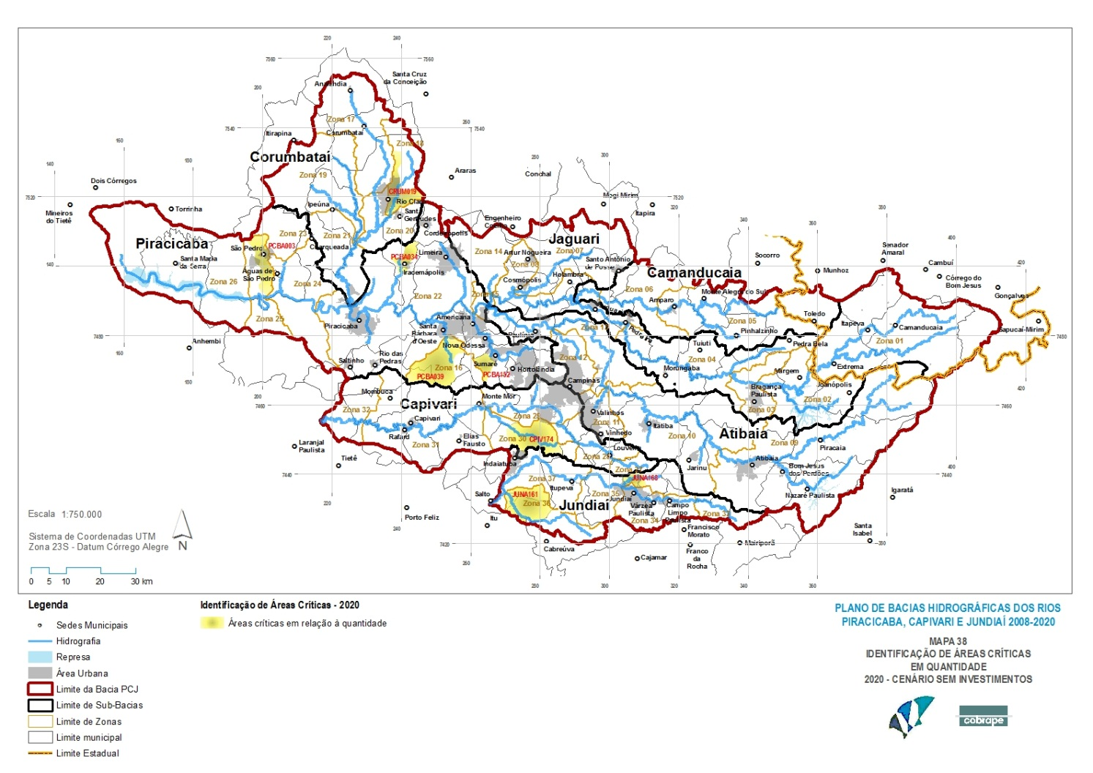
Plano das Bacias PCJ 2010 - 2020
Áreas críticas relacionadas a Quantidade - 2020
Área de Contribuição – PCBA003
Município – São Pedro
Déficit – 0,010 m³/s
Área de Contribuição – CRUM019
Município – Rio Claro
Déficit – 0,250 m³/s
Área de Contribuição – PCBA034
Município – Iracemápolis
Déficit – 0,230 m³/s
Área de Contribuição – PCBA152
Município – Sumaré
Déficit – 0,050 m³/s
Área de Contribuição – PCBA039
Municípios – Sta. Bárbara d'Oeste
Déficit – 0,090 m³/s
Área de Contribuição – CPIV174
Município – Indaiatuba
Déficit – 0,100 m³/s
Área de Contribuição – JUNA161
Municípios – Indaiatuba, Salto, Itu
Déficit – 0,430 m³/s
Área de Contribuição – JUNA168
Município – Jundiaí
Déficit – 0,010 m³/s
Fonte: Relatório Final Plano de Bacias PCJ, 2010, COBRAPE

Slide 61
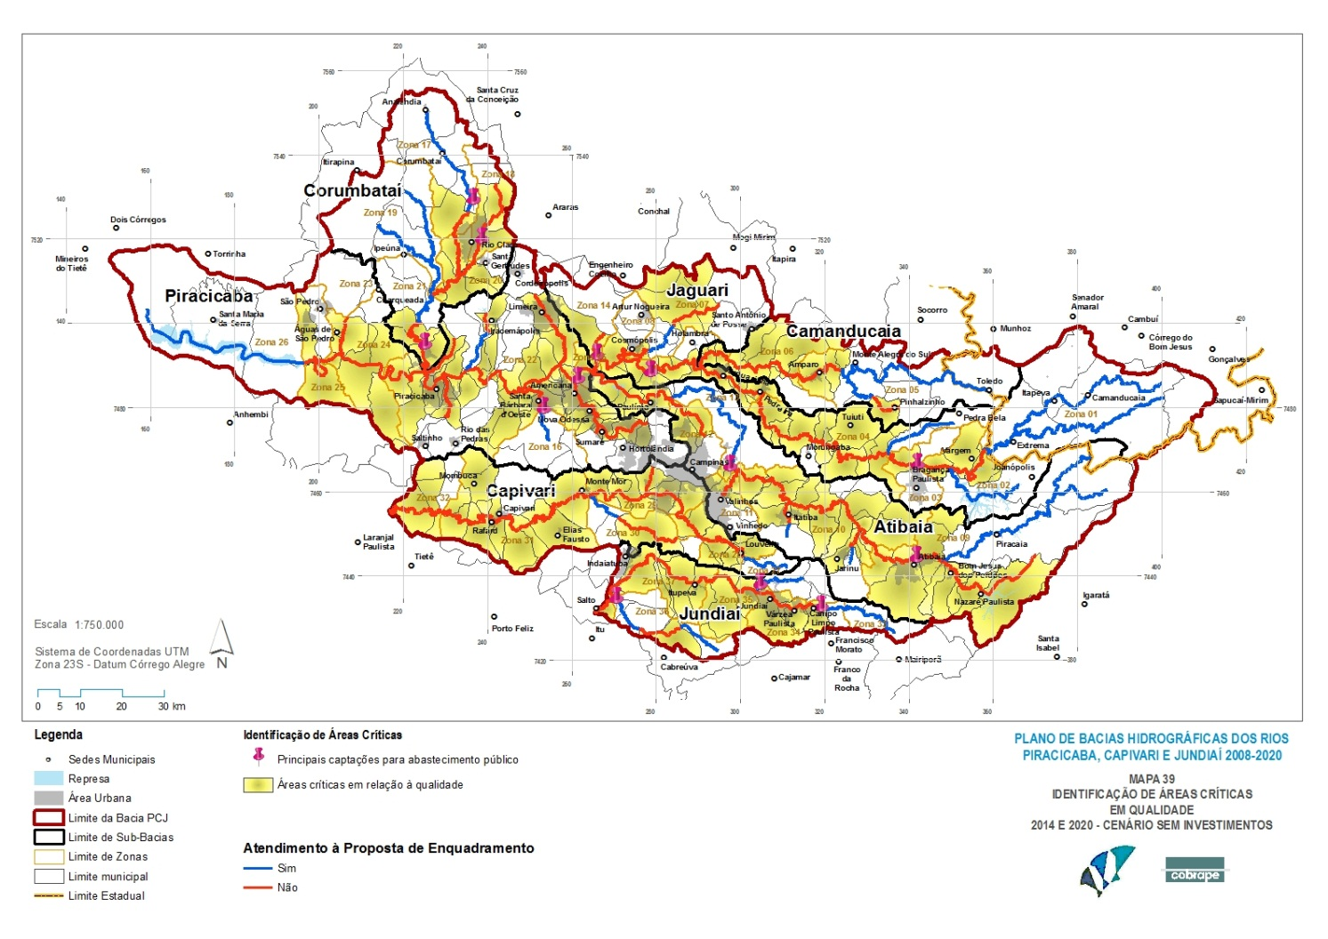
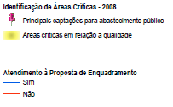
Plano das Bacias PCJ 2010 - 2020
Áreas críticas relacionadas a Qualidade – 2014/2020
Fonte: Relatório Final Plano de Bacias PCJ, 2010, COBRAPE

Slide 62
Plano das Bacias PCJ 2010 - 2020
Estratégia para a Efetivação do enquadramento
Zonas | Carga (Kg/dia) para 2014
 | CMA | Industrial | Doméstica | Difusa | Total | Saldo
1 | 3287,9 | 13,2 | 1578,9 | 66,8 | 1658,8 | 1629,1
2 | 2198,2 | - | 361,0 | 29,1 | 390,1 | 1808,1
3 | 940,1 | 167,0 | 5656,9 | 28,5 | 5852,4 | -4912,2
... | ... | ... | ... | ... | ... | ...
.37 | 2258,8 | 22187,4 | 10764,9 | 30,5 | 32982,8 | -30724,0
Zonas | Carga (Kg/dia) para 2020
 | CMA | Industrial | Doméstica | Difusa | Total | Saldo
1 | 3287,9 | 14,1 | 1649,1 | 66,8 | 1730,0 | 1557,9
2 | 2198,2 | - | 369,6 | 29,1 | 398,7 | 1799,5
3 | 940,1 | 179,0 | 6072,5 | 28,5 | 6280,1 | -5339,9
... | ... | ... | ... | ... | ... | ...
.37 | 2258,8 | 23791,2 | 11762,5 | 30,5 | 35584,3 | -33325,5
Zonas | Carga (Kg/dia) para 2035
 | CMA | Industrial | Doméstica | Difusa | Total | Saldo
1 | 3287,9 | 16,7 | 168,1 | 66,8 | 251,7 | 3036,3
2 | 2198,2 | - | 51,6 | 29,1 | 80,7 | 2117,5
3 | 940,1 | 213,2 | 612,7 | 28,5 | 854,4 | 85,7
... | ... | ... | ... | ... | ... | ...
37 | 2258,8 | 28326,5 | 1031,7 | 30,5 | 29388,7 | -27129,9
Zona | Demanda (m³/s)
 | VMO | Industrial |  |  |  | Doméstica |  |  |  | Irrigação |  |  |  | Total
 |  | 2008 | 2014 | 2020 | 2035 | 2008 | 2014 | 2020 | 2035 | 2008 | 2014 | 2020 | 2035 | 2008 | 2014 | 2020 | 2035
1 | 3,82 | 0,11 | 0,12 | 0,13 | 0,15 | 0,19 | 0,21 | 0,23 | 0,20 | 0,27 | 0,28 | 0,29 | 0,30 | 0,57 | 0,61 | 0,64 | 0,65
2 | 1,49 | 0,00 | 0,00 | 0,00 | 0,00 | 0,64 | 0,71 | 0,78 | 0,73 | 0,19 | 0,19 | 0,20 | 0,20 | 0,82 | 0,90 | 0,98 | 0,94
3 | 0,54 | 0,07 | 0,08 | 0,08 | 0,10 | 0,00 | 0,00 | 0,00 | 0,00 | 0,02 | 0,02 | 0,02 | 0,02 | 0,09 | 0,10 | 0,10 | 0,12
... | ... | ... | ... | ... | ... | ... | ... | ... | ... | ... | ... | ... | ... | ... | ... | ... | ...
37 | 0,61 | 0,31 | 0,33 | 0,35 | 0,42 | 0,43 | 0,54 | 0,58 | 0,49 | 0,35 | 0,36 | 0,37 | 0,39 | 1,09 | 1,23 | 1,31 | 1,29
Fonte: Relatório Final Plano de Bacias PCJ, 2010, COBRAPE

Slide 63
Ações de enfrentamento a
Crise Hídrica

Slide 64
Ações de Enfrentamento a Crise
AÇÕES DE CONTROLE
  Intensificação do monitoramento quantitativo das vazões do rio Atibaia (sobrevôo do Rio Atibaia, em conjunto com o DAEE – 61 pontos levantados).
  Gestão junto ao DAEE e CTMH visando otimizar a operação da rede telemétrica e controle da vazão descarregada para a bacia PCJ.
  Intensificação do programa de controle de qualidade da água bruta.
  AÇÕES DE CARÁTER COERCITIVO
  Aplicação da Lei Municipal n°11.965/2004 que decreta período excepcional de estiagem proibindo o desperdício de água e Decreto 18.251/2014 que ampliou período excepcional de estiagem em 2014 , estabelecendo esse período de fevereiro a novembro, fixando proibições.
    Chamadas no período de 05/02 a 28/11/2014 : 10.246 (5.085 consumidores orientados; 92 notificações; 7.843 imóveis fiscalizados).
  AÇÕES DE CARÁTER INSTITUCIONAL
  Desenvolvimento de campanha de conscientização de uso da água através de todos os meios de comunicação.

Slide 65
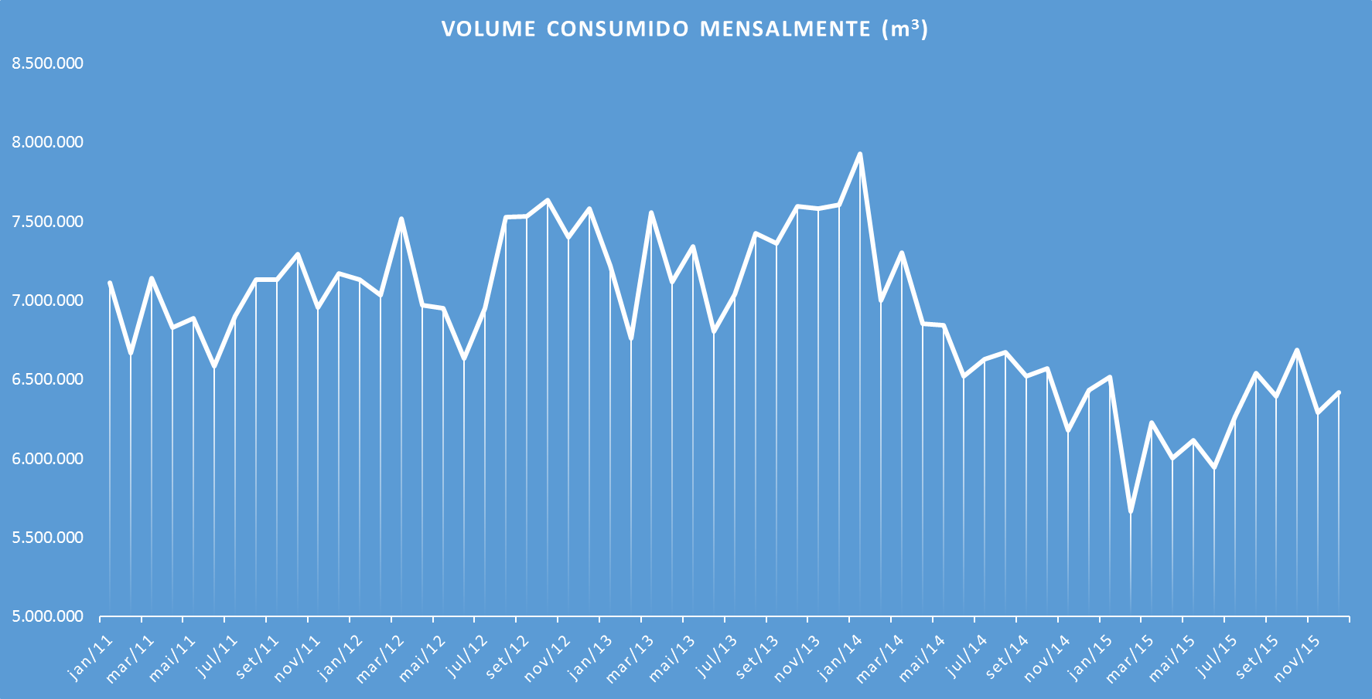
Ações de Enfrentamento a Crise

Slide 66
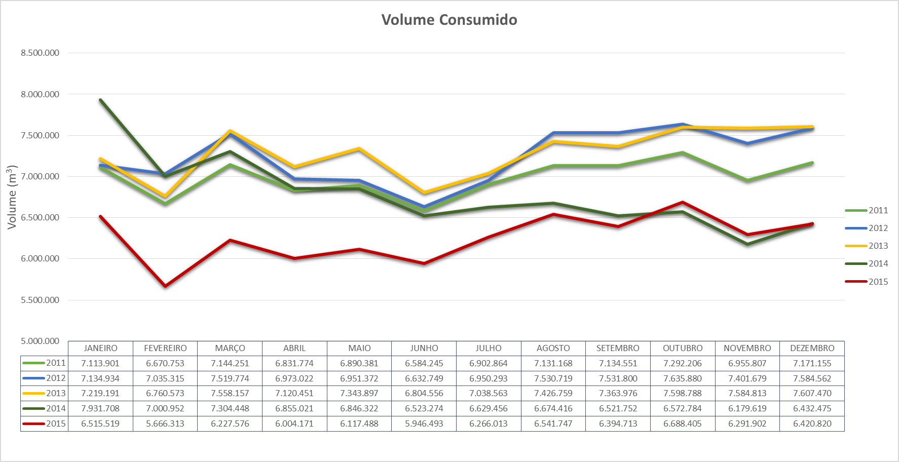
Ações de Enfrentamento a Crise

Slide 67
Ações de Enfrentamento a Crise
AÇÕES PREVENTIVAS:
  Atuação junto a CTMH visando a Paralização Total da P.C.H. de Salto Grande CPFL.
  Visita do Prefeito Jonas Donizette e Direção da SANASA à ANA e ao Governo do Estado com a finalidade de evitar a redução de vazão e pleitear o aumento da mesma – Regras Operativas.
  Antecipação das obras de desassoreamento e alteamento do enrocamento existentes na captação do rio Atibaia.
  Implantação de sistema de cloração auxiliar nas ETAS.
  Estoques estratégicos de produtos químicos.
  Elaboração de um plano de racionamento.
  Programa de controle de perdas – revisão de metas.
  Revisão do Plano de Segurança da Água ⇨ Revisão de procedimentos operacionais
  Reservatório de Água Bruta - contratado estudo de viabilidade técnica e econômica para construção de reservatório de água bruta para o atendimento ao município de Campinas. Capacidade para armazenamento de aproximadamente 25 milhões de m³.
  Ampliação dos reservatórios de água tratada:
    5 reservatórios em fase de execução (11.000 m³): ETA DIC, João Erbolato, Nova Europa, San Conrado e São Vicente
    16 reservatórios com recursos pleiteados junto ao MC (46.700 m³).

Slide 68
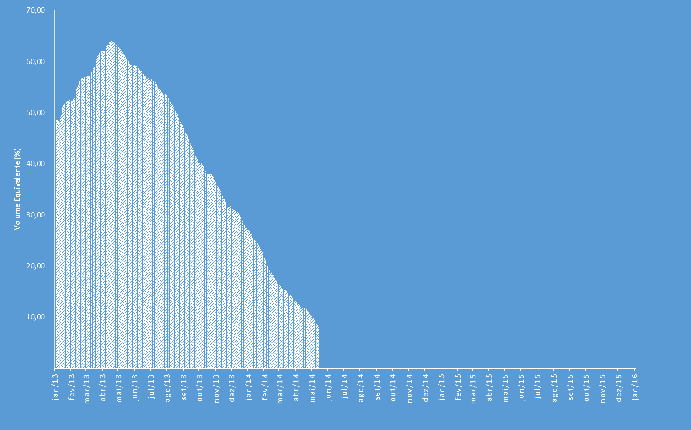
Volume Equivalente do Sistema Cantareira

Slide 69
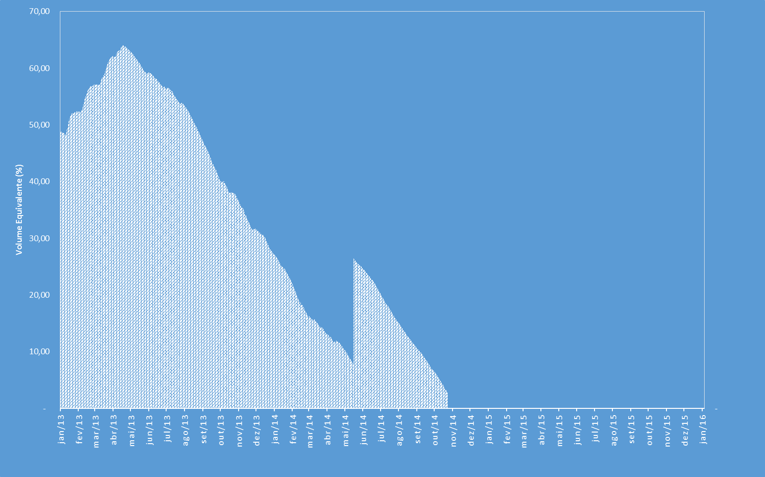
Volume Equivalente do Sistema Cantareira

Slide 70
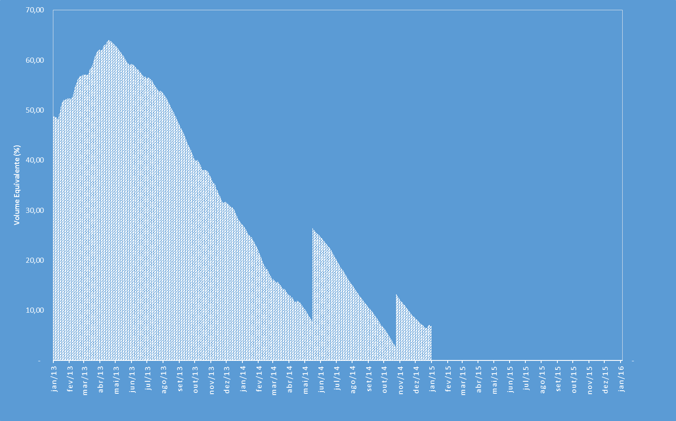
Volume Equivalente do Sistema Cantareira
Resolução ANA / DAEE
50 – 21/01/2015

Slide 71

Regras de Segurança Hídrica
  Estabelecido critérios de restrição e alerta para os rios das bacia do Piracicaba, através da Resolução conjunta nº 50, de 21/01/2015.
Bacia | Ponto de Controle | Estado de Alerta | Estado de Restrição
I - Alto Atibaia | Captação de Valinhos, no rio Atibaia (Posto DAEE 3D-007T) | 4 a 5 m³/s | ≤ 4 m³/s
II - Baixo Atibaia | Acima de Paulínia, no rio Atibaia (Posto DAEE 4D-009RT) | 3,5 a 5 m³/s | ≤ 3,5 m³/s
III - Camanducaia | Dal Bo, no rio Camanducaia (Posto DAEE 3D-001T | 1,5 a 2 m³/s | ≤ 1,5 m³/s
IV - Jaguari | Foz, no rio Jaguari (Posto DAEE 4D-013T) | 2 a 5 m³/s | ≤ 2 m³/s
V - Montante Cantareira | Pires, no rio Jaguari (Posto ANA 62590000) | 2 a 4 m³/s | ≤ 2 m³/s
  Encaminhados ofícios ao Secretário de Saneamento e Recursos Hídricos do Estado de São Paulo, solicitando garantia de vazão mínima de 5 m³/s, junto à captação do município de Valinhos, no rio Atibaia.

Slide 72
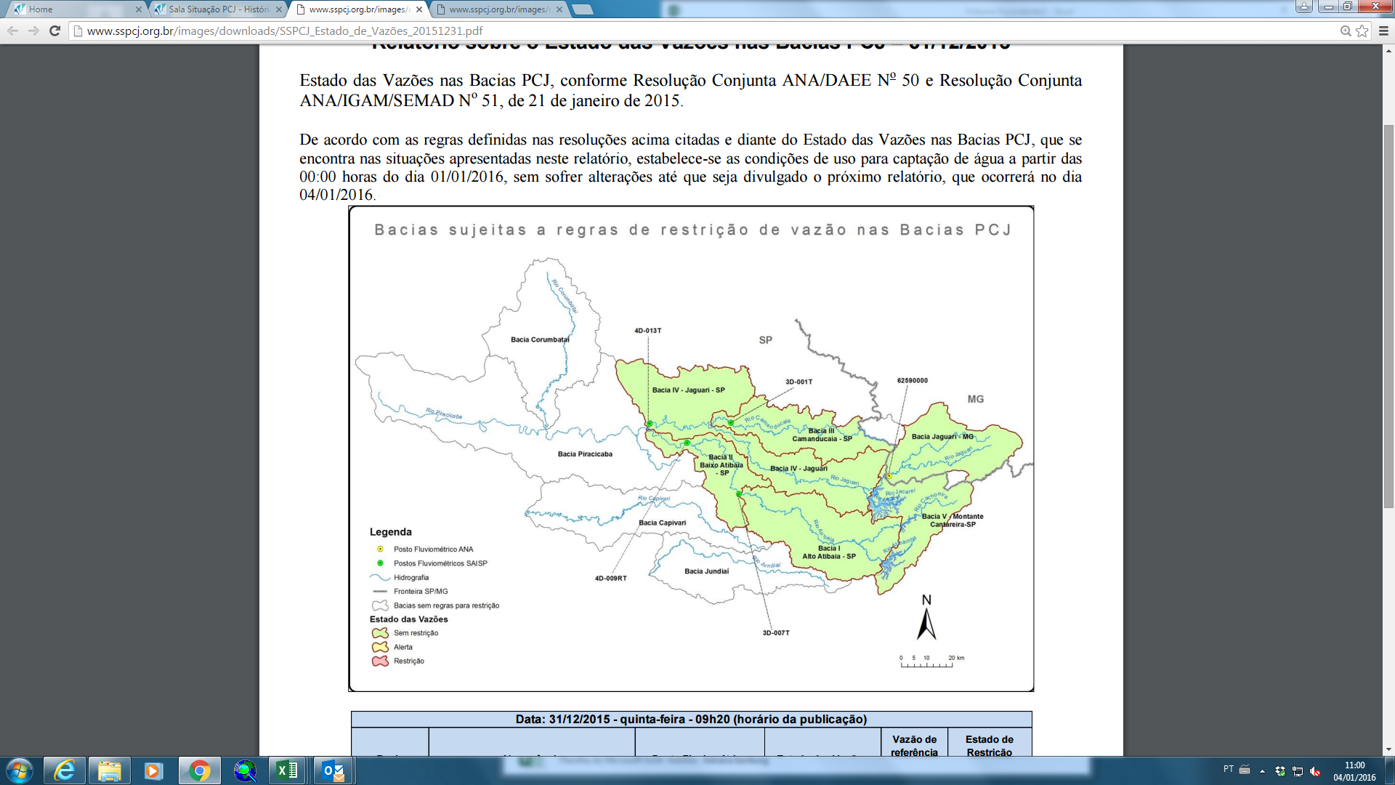
Volume Equivalente do Sistema Cantareira

Slide 73
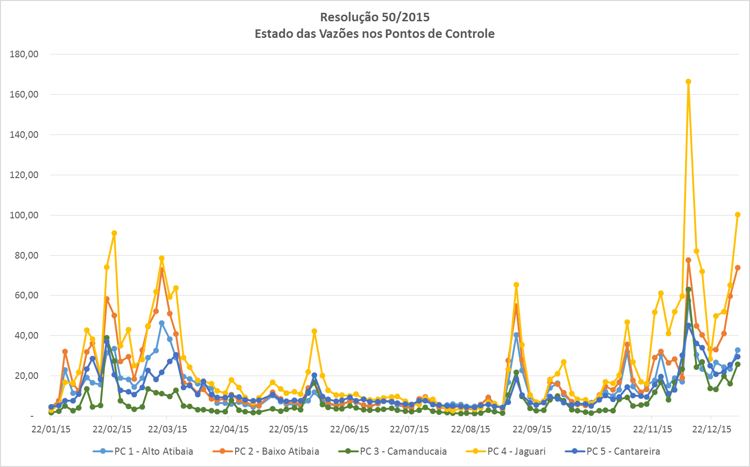
Volume Equivalente do Sistema Cantareira

Slide 74
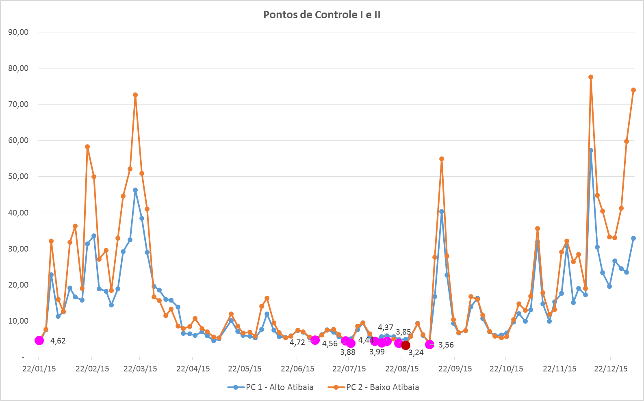
Volume Equivalente do Sistema Cantareira
9 Ocorrências de Estado de Alerta
1 Ocorrência de Estado de Emergência

Slide 75
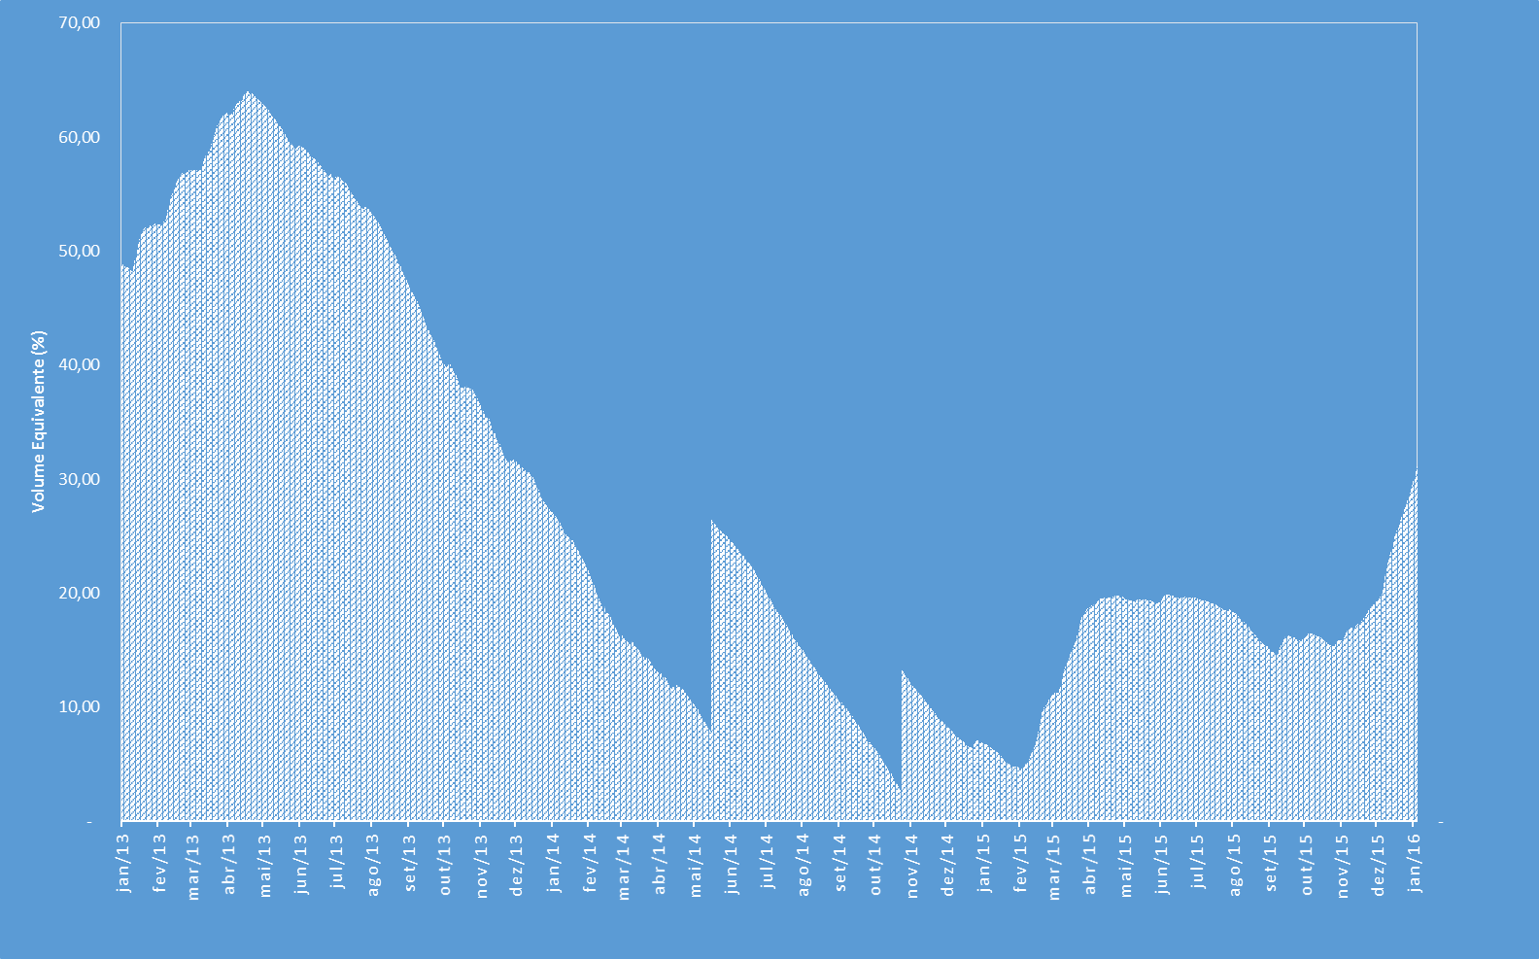
Volume Equivalente do Sistema Cantareira

Slide 76
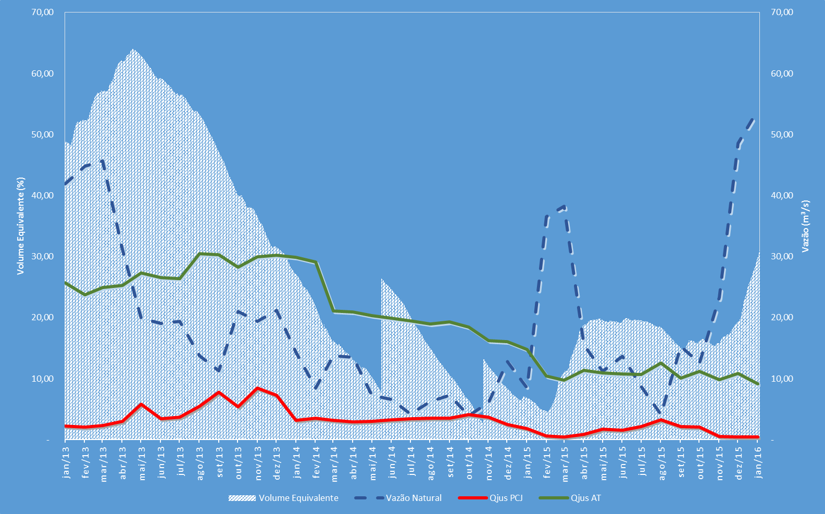
Volume Equivalente do Sistema Cantareira
31/12/2015
Q_{nat} = 52,19 m³/s
Q _{PCJ} = 0,45 m³/s
Q _{AT} = 10,5 m³/s
29,50 %

Slide 77
Link no Site da SANASA
Inserido link com as informações no site da SANASA

Slide 78
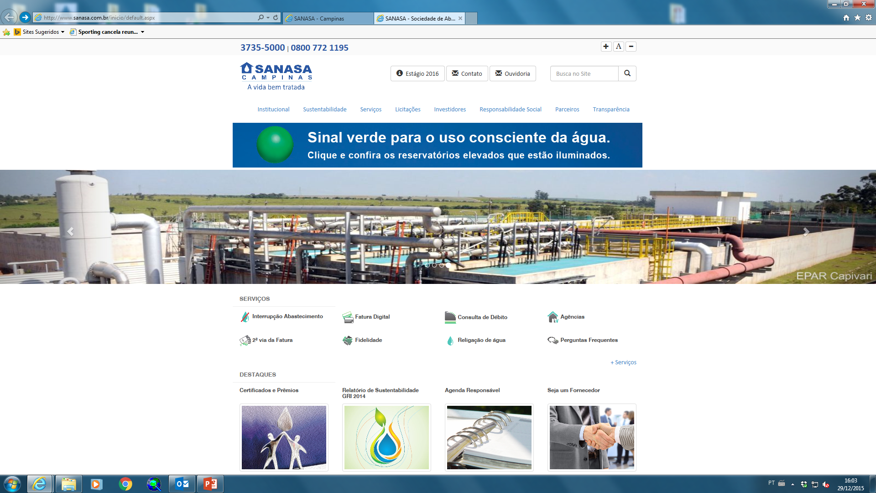
Regras de Segurança Hídrica

Slide 79
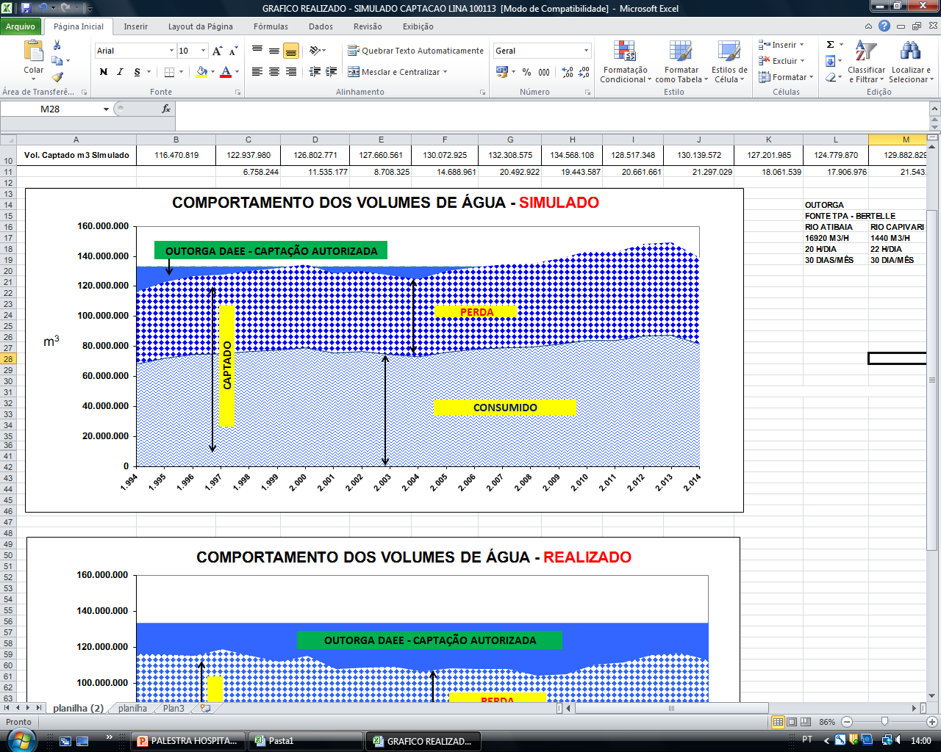
Simulação sem Programa de Redução de Perdas
COMPORTAMENTO DOS VOLUMES
OUTORGA EXCEDIDA A PARTIR DE 2006

Slide 80
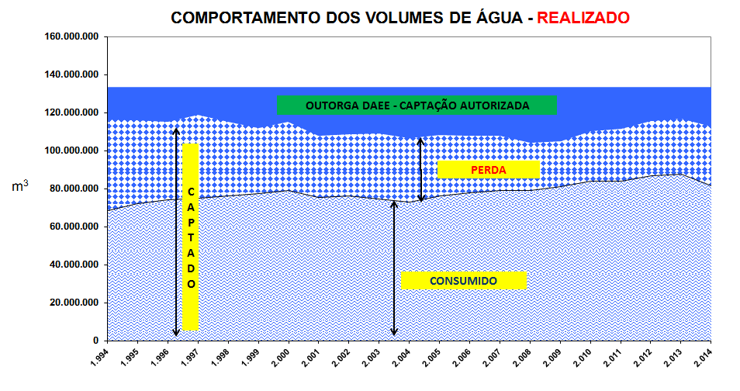
Resultado com redução de perdas
COMPORTAMENTO DOS VOLUMES
RENOVAÇÃO DE OUTORGA: 1997 – 2008 – 2018

Slide 81
Evolução do Índice de Perdas na Distribuição - IPD
IPD = 21%
(2015 - até out)
Início do Programa de Redução de Perdas

Slide 82
Conclusão 2014
Como as perdas foram reduzidas, a economia obtida equivale a uma vazão produzida de 960 litros/s.
O volume de água economizado é o suficiente para abastecer uma população de 435.000 habitantes, por 1 ano, que corresponde a 40% da população atual.
Preocupação em manter os limites de pressão das zonas altas e baixas do sistema de distribuição:
  Estática máxima de 50 mca.
  Dinâmica mínima de 10 mca.

Slide 83
Principais ações de redução de perdas de água
SUBSTITUIÇÃO DE REDES DE CIMENTO AMIANTO E RAMAIS DE FERRO GALVANIZADO PARA PEAD E READEQUAÇÃO DE HIDROMETROS
    5% das redes substituídas com readequação dos hidrômetros, até 2014 = 214,5 km.
    25% das redes de água ainda existentes (1.129 km), instaladas nas décadas de 60 e 70 (mais de 40 anos em operação), com ramais em ferro galvanizado.
    74,7 km de redes em execução em 2015, com recurso financiado, próprio e a fundo perdido: Jardim dos Oliveiras; Vila Carminha; Jardim Paulistano; Jardim Primavera; Jardim Planalto; Nova Campinas; Jardim Flamboyant; Vila Paraiso; Parque São Quirino; Vila Nova e Palo Alto.
    Após a substituição de todas as redes de cimento amianto com readequação dos hidrômetros, a estimativa para as perdas na distribuição é de 15% no sistema.

Slide 84
Resultados de substituições de redes e ligações

Slide 85
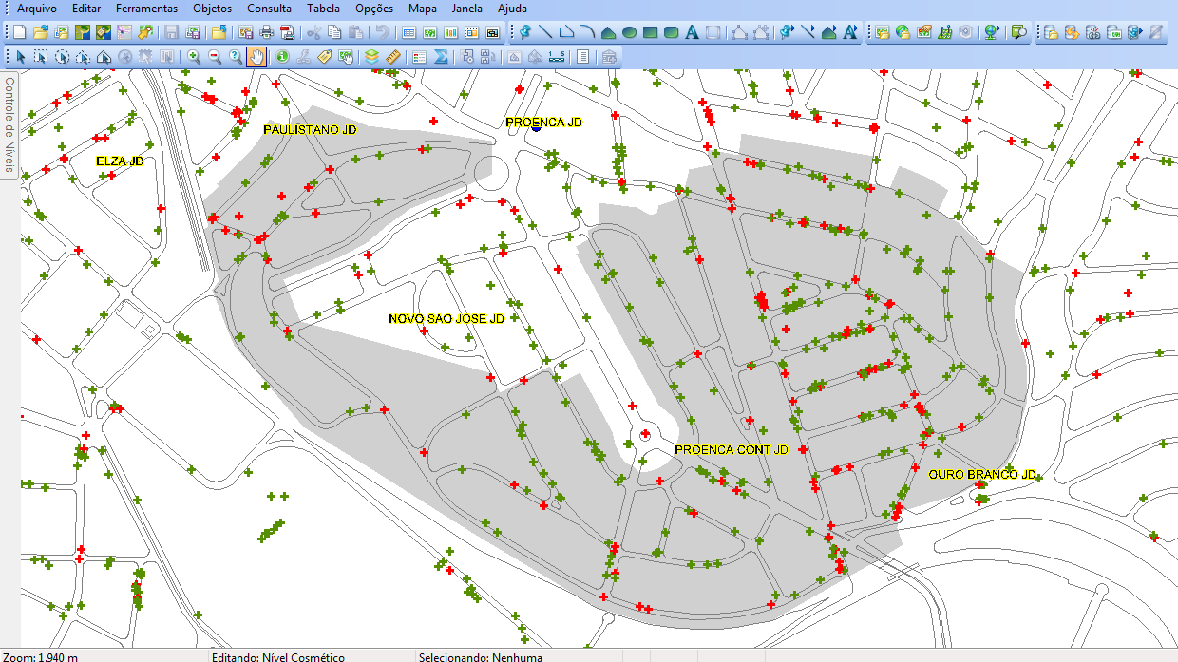
Subsetor Zona Sul – antes da substituição
ROMPIMENTO DE REDES E RAMAIS – 2008 a 2011
ROMPIMENTO NA REDE
ROMPIMENTO NO RAMAL
CARACTERÍSTICAS SUBSETOR ZB ZONA SUL
INFRAESTRUTURA DA DÉCADA DE 70
REDES EM CIMENTO AMIANTO
RAMAIS EM FERRO GALVANIZADO
HIDRÔMETROS VELOCIMÉTRICOS

Slide 86
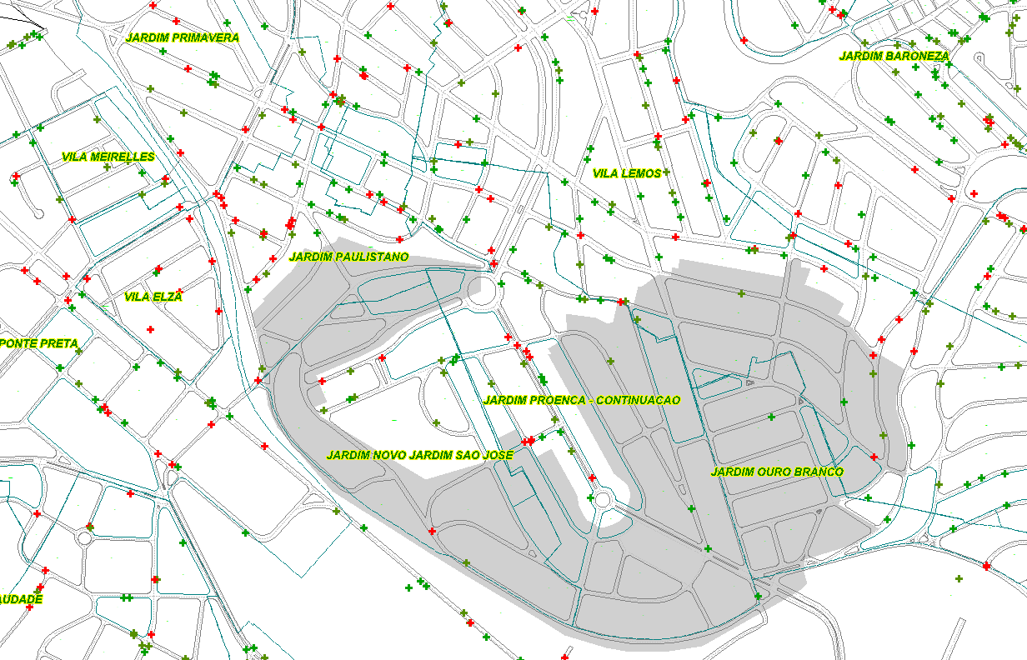
Subsetor Zona Sul (Ouro Branco) – após a substituição
ROMPIMENTO DE REDES E RAMAIS – 2013 a 2015
ROMPIMENTO NA REDE
ROMPIMENTO NO RAMAL
CARACTERÍSTICAS SUBSETOR ZB ZONA SUL
INFRAESTRUTURA READEQUADA EM 2011
REDES EM PEAD – POLIETILENO DE ALTA DENSIDADE
RAMAIS EM PEAD – POLIETILENO DE ALTA DENSIDADE
HIDRÔMETROS VOLUMÉTRICOS

Slide 87

Subsetor Zona Sul – resultados IPD
SUBSTITUIÇÃO DAS REDES, LIGAÇÕES E HIDRÔMETROS
OBRAS SUBSTITUIÇAO DAS REDES E LIGAÇÕES
READEQUAÇÃO DOS HIDRÔMETROS
SUBSTITUIÇÃO DO MACROMEDIDOR
OBRAS E SERVIÇOS
EXECUÇÃO DE REDES E RAMAIS EM PEAD – POLIETILENO DE ALTA DENSIDADE
PADRONIZAÇÃO DA LIGAÇÃO COM CAIXA DE PROTEÇÃO LACRADA
READEQUAÇÃO DOS HIDRÔMETROS PARA VOLUMÉTRICO CLASSE C

Slide 88

Reservatórios Vitrificados

Slide 89

Mapa de localização das unidades

Slide 90


















Mapa de localização das unidades
  Oziel Monte Cristo
  João Erbolato
  Carlos Lourenço
  Amarais
  PUCC
  Taquaral

Slide 91












Mapa de localização das unidades
  Nova Europa
  Jambeiro
  Conceição
  Paranapanema
  Santa Terezinha
  Profilurb

Slide 92
Novos reservatórios
16 NOVOS RESERVATÓRIOS
Reservatório | Quantidade | Capacidade Total (m³) |  | Valor (R$)
 |  | Unitário | Total
CAMPO GRANDE | 2 | 6.000 | 12.000 | 10.848.036,00
CARLOS LOURENÇO | 1 | 3.000 | 3.000 | 3.050.000,00
DIC V | 1 | 1.200 | 1.200 | 1.952.520,00
JAMBEIRO | 1 | 1.000 | 1.000 | 1.627.100,00
JARDIM CONCEIÇÃO | 1 | 2.000 | 2.000 | 2.632.291,10
JOÃO ERBOLATO | 1 | 2.500 | 2.500 | 2.798.208,72
NOVA EUROPA | 1 | 2.000 | 2.000 | 2.632.291,10
PARANAPANEMA | 1 | 2.000 | 2.000 | 2.632.291,10
PROFILURB | 2 | 2.000 | 4.000 | 5.264.582,20
PUCC I | 2 | 3.000 | 6.000 | 6.100.000,00
SANTA TEREZINHA (Alphaville) | 1 | 2.000 | 2.000 | 2.632.291,10
SOUSAS (ETA's 3 e 4) | 1 | 3.000 | 3.000 | 3.050.000,00
TAQUARAL | 1 | 6.000 | 6.000 | 5.424.018,00
TOTAL | 16 | 35.700 | 46.700 | 50.643.629
Com a implantação dos reservatórios em execução (11.500 m³) e estes 16 reservatórios a capacidade de reservação será aumentada em cerca de 50%

Slide 93
Ações de enfrentamento à Crise
Aproveitamento da Água de Reúso
  Sistema Capivari II:
    Convênio Sistema Adutor a ser executado em parceria com o Aeroporto Internacional de Viracopos, com a finalidade de levar 295 L/s de água tratada da Estação Produtora de Água de Reúso (EPAR) Capivari II, que opera com a tecnologia das membranas submersas filtrantes;
  Contratação através da Agência PCJ, junto ao CIRRA / USP, projeto piloto para aproveitamento direto da água de reúso da EPAR Capivari II.
  Sistema Anhumas
    Em fase de estudos projeto de Retrofit da ETE Anhumas, para aproveitamento da água de reúso, com finalidade de atendimento da região norte do município.

Slide 94

EPAR CAPIVARI II – MBR Ultrafiltração
Duplicação da capacidade instalada
Reservatório
de Efluentes
Não Domésticos
Reservató-rio
de Água
de Reúso
Reatores biológicos c/ Membranas de Ultrafiltração, com Remoção de Nitrogênio e Fósforo
População Atendida: 175.000 habitantes
Vazão Média de Projeto: 363 L/s ( segunda fase)

Slide 95

Range de Atuação das Membranas Filtrantes
Microscópio Padrão
Microscópio de Varredura de Elétrons
Microscópio Óptico
Visível a olho nu
Faixa Iônica
Faixa Molecular
Faixa Macro Molecular
Faixa Micro Partícula
Faixa Macro
Partícula
0,001µm
0,01µm
0,1µm
10µm
100µm
1000µm
Sais Dissolvidos
Colóides
Cistos de Giardia
Cabelo Humano
Tamanho Relativo de
Materiais Comuns
Sólidos Suspensos
Areia
Vírus
Bactérias
Floco
Parasitas
Processos
de Separação
OSMOSE REVERSA
(HIPERFILTRAÇÃO)
ULTRAFILTRAÇÃO
Média Granular
NANOFILTRAÇÃO
MICROFILTRAÇÃO
0,04µm
Pré-Tratamento Convencional

Slide 96


Comparação Visual
ESGOTO
BRUTO
ÁGUA DO
RIO CAPIVARI
ÁGUA DE REÚSO
PRODUZIDA
ÁGUA
POTÁVEL

Slide 101


Água Produzida na EPAR: Fonte de Água para Potabilização

Slide 102
OBRIGADO!!!

